Slide 1
Kubernetes
Kubernetes é um sistema de orquestração de containeres open-source que automatiza a implantação, o dimensionamento e a gestão de aplicações em contêineres. Ele foi originalmente projetado pelo Google e agora é mantido pela Cloud Native Computing Foundation. Ele funciona com uma variedade de ferramentas de conteinerização, incluindo Docker.
Muitos serviços de nuvem oferecem uma plataforma baseada em Serviço (Paas ou Iaas), onde o kubernetes pode ser implantado sob serviço gerenciado. Muitos fornecedores também provém sua própria marca de distribuição de kubernetes.
Para testar
https://labs.play-with-k8s.com/
https://microk8s.io/
https://k3s.io/

Slide 2
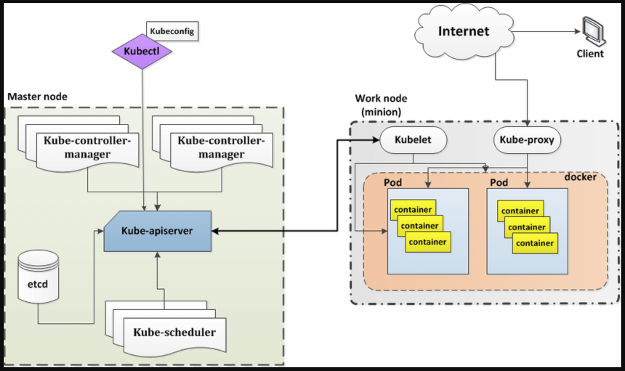
Arquitetura

Slide 3
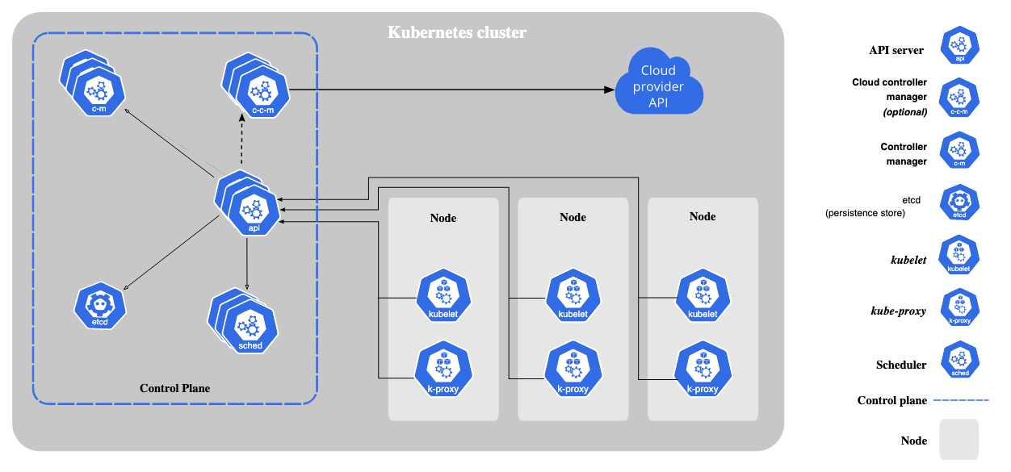
Estrutura
https://kubernetes.io/docs/concepts/overview/components/

Slide 4
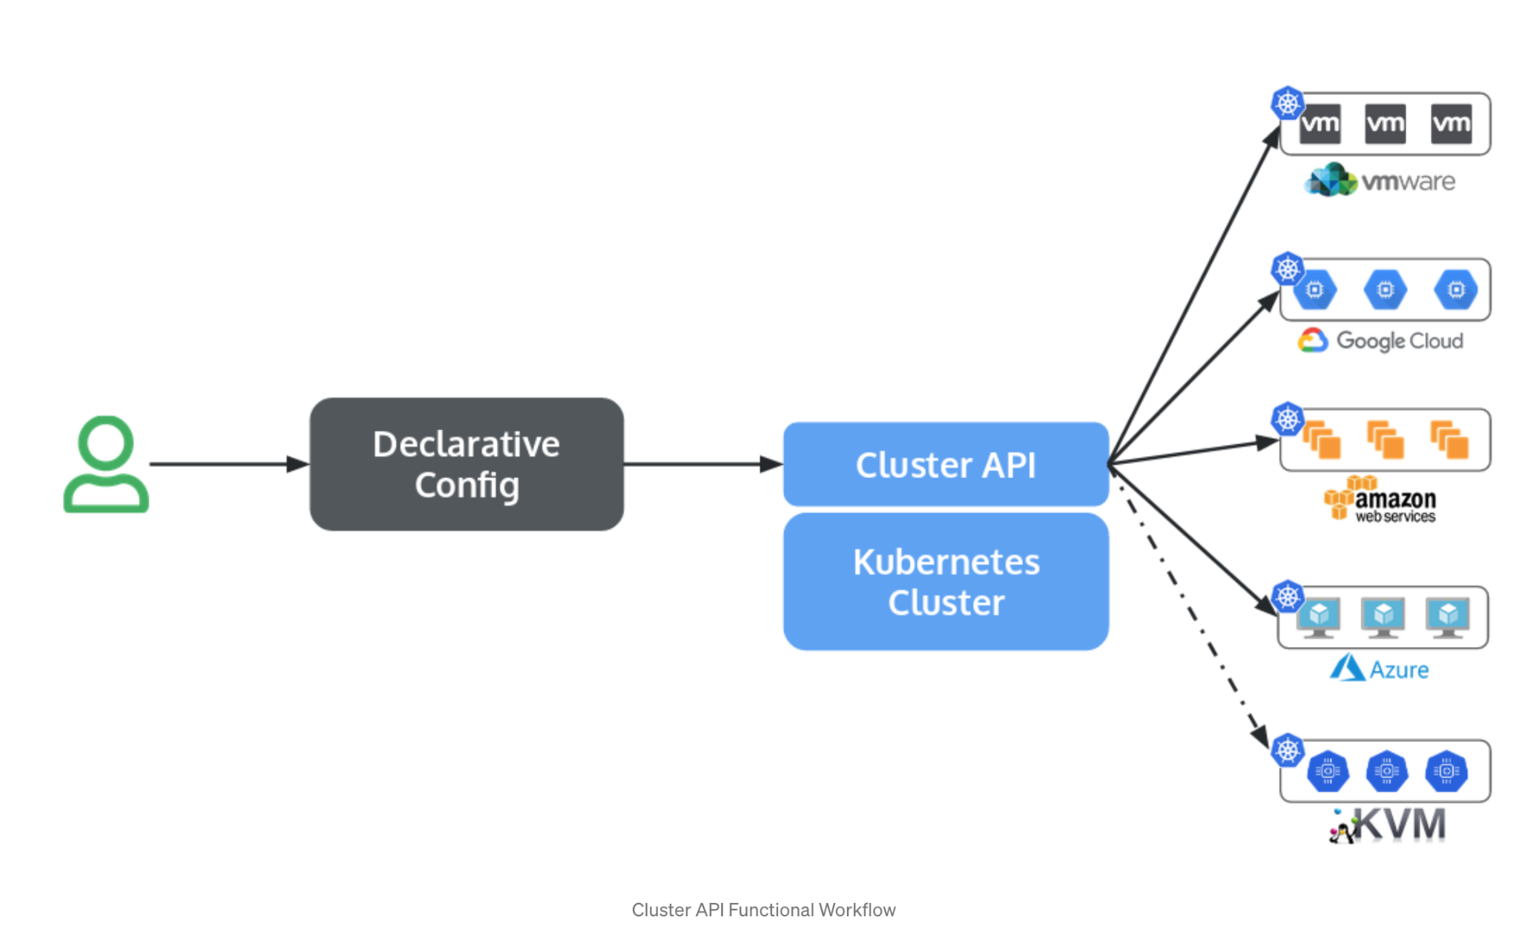
Alguns provedores

Slide 5
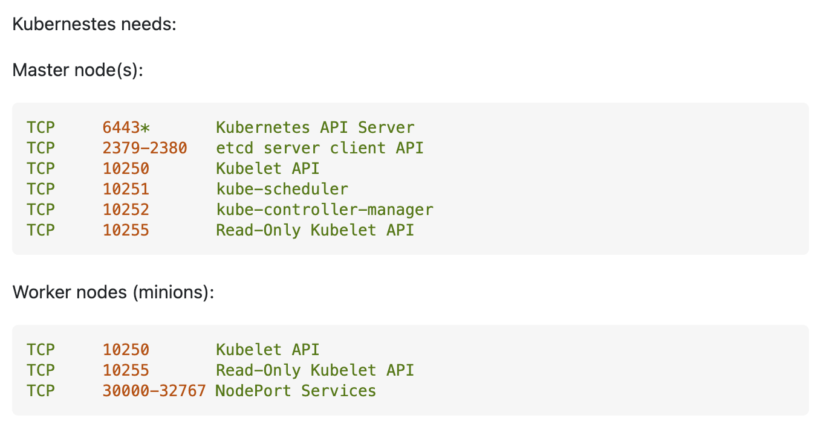
Kubernetes
Kubernetes é um sistema de orquestração de containeres open-source que automatiza a implantação, o dimensionamento e a gestão de aplicações em contêineres. Ele foi originalmente projetado pelo Google e agora é mantido pela Cloud Native Computing Foundation. Ele funciona com uma variedade de ferramentas de conteinerização, incluindo Docker.
Muitos serviços de nuvem oferecem uma plataforma baseada em Serviço (Paas ou Iaas), onde o kubernetes pode ser implantado sob serviço gerenciado. Muitos fornecedores também provém sua própria marca de distribuição de kubernetes.
Para testar
https://labs.play-with-k8s.com/

Slide 6
Instalar Local
Instalar o VM
https://www.virtualbox.org/wiki/Downloads
Client kubectl
https://docs.aws.amazon.com/eks/latest/userguide/install-kubectl.html
Instalar o minikube
https://minikube.sigs.k8s.io/docs/start/
minikube start - inicia o cluster
minikube start --driver=virtualbox - inicia o minitube mandando para o driver do virtualbox

Slide 7
Os processos básicos do Kubernetes:
Cluster - Este é um conjunto de servidores, incluindo o servidor API.
Master Node - O Master é uma coleção de componentes que constituem o painel de controle do Kubernetes. Eles são usados para cada decisão de cluster.
Worker Node - Os nós de trabalho verificam o servidor API em busca de novas atribuições de trabalho, que eles realizam. Eles se reportam ao Master Node.
Pods - Um pod é o menor elemento de programação. Ele funciona como um recipiente para cada container. Ele pode ter um conjunto de containers.
Docker Container - As aplicações dentro do Pod
Kube-proxy - Este proxy de rede executa serviços em um único nó de trabalho.

Slide 8
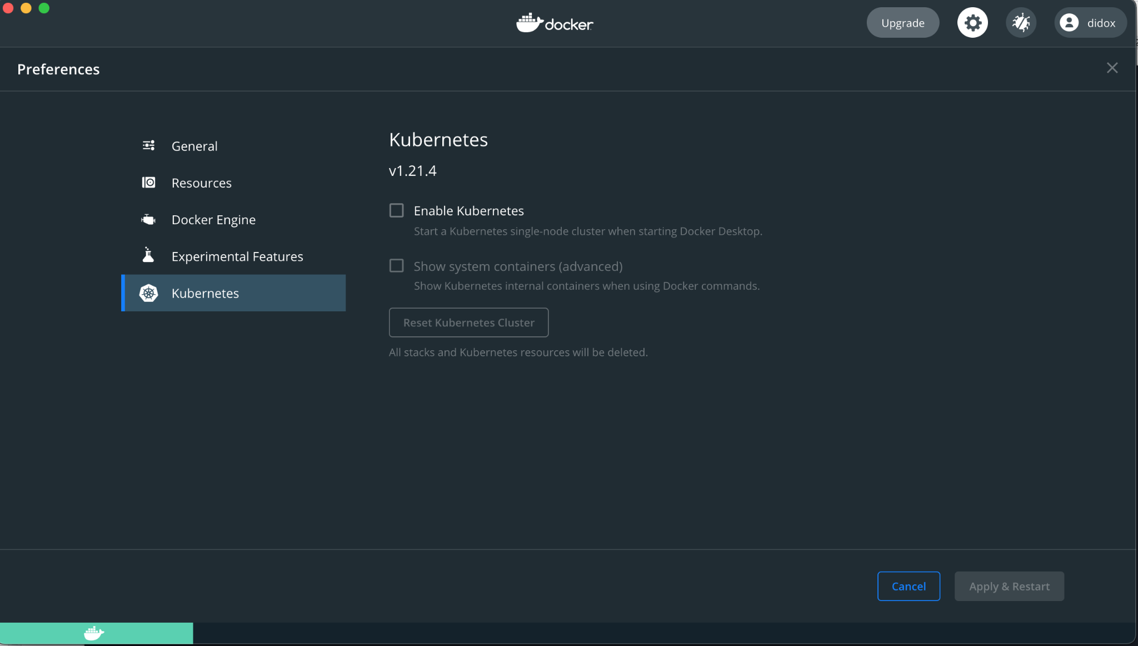
Opção dentro do docker Local

Slide 9
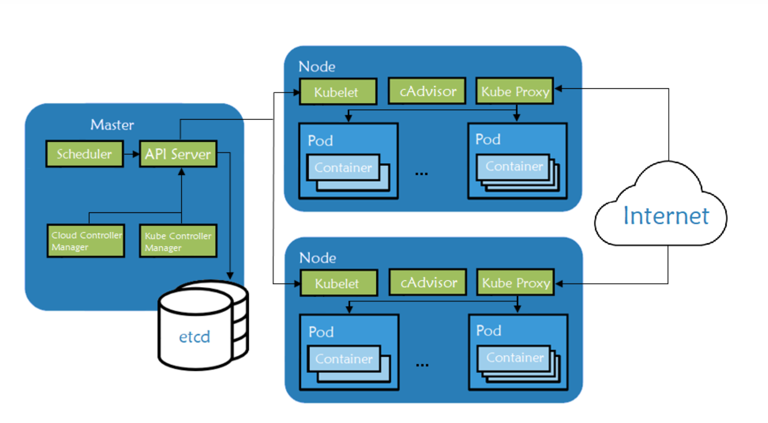
Instalar Cluster Master - Worker - AWS
Criar 3 máquinas
1 para o master
2 para os workers

Slide 10
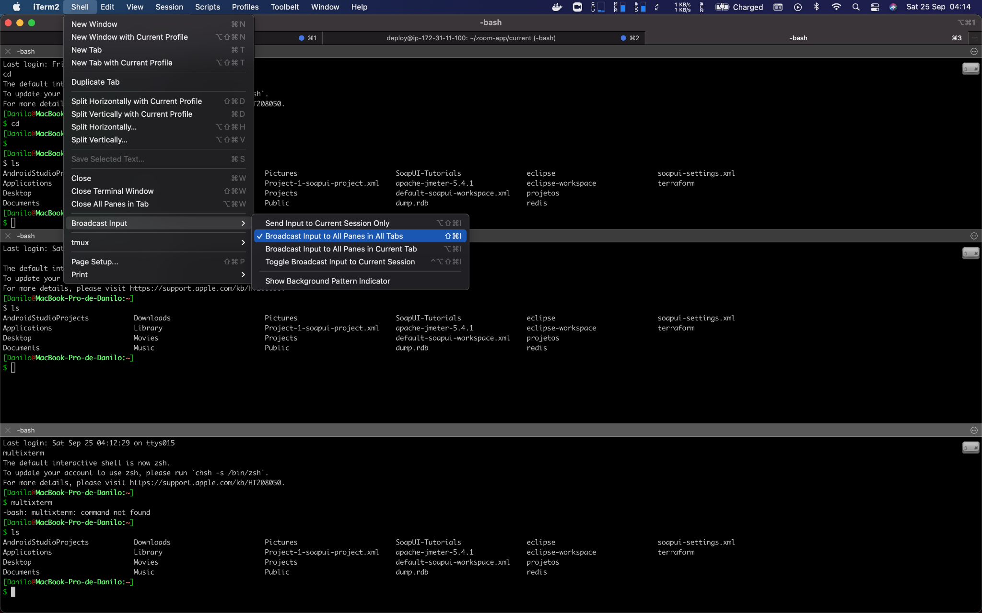
Máquinas criadas ligue o mult term do iterm

Slide 11
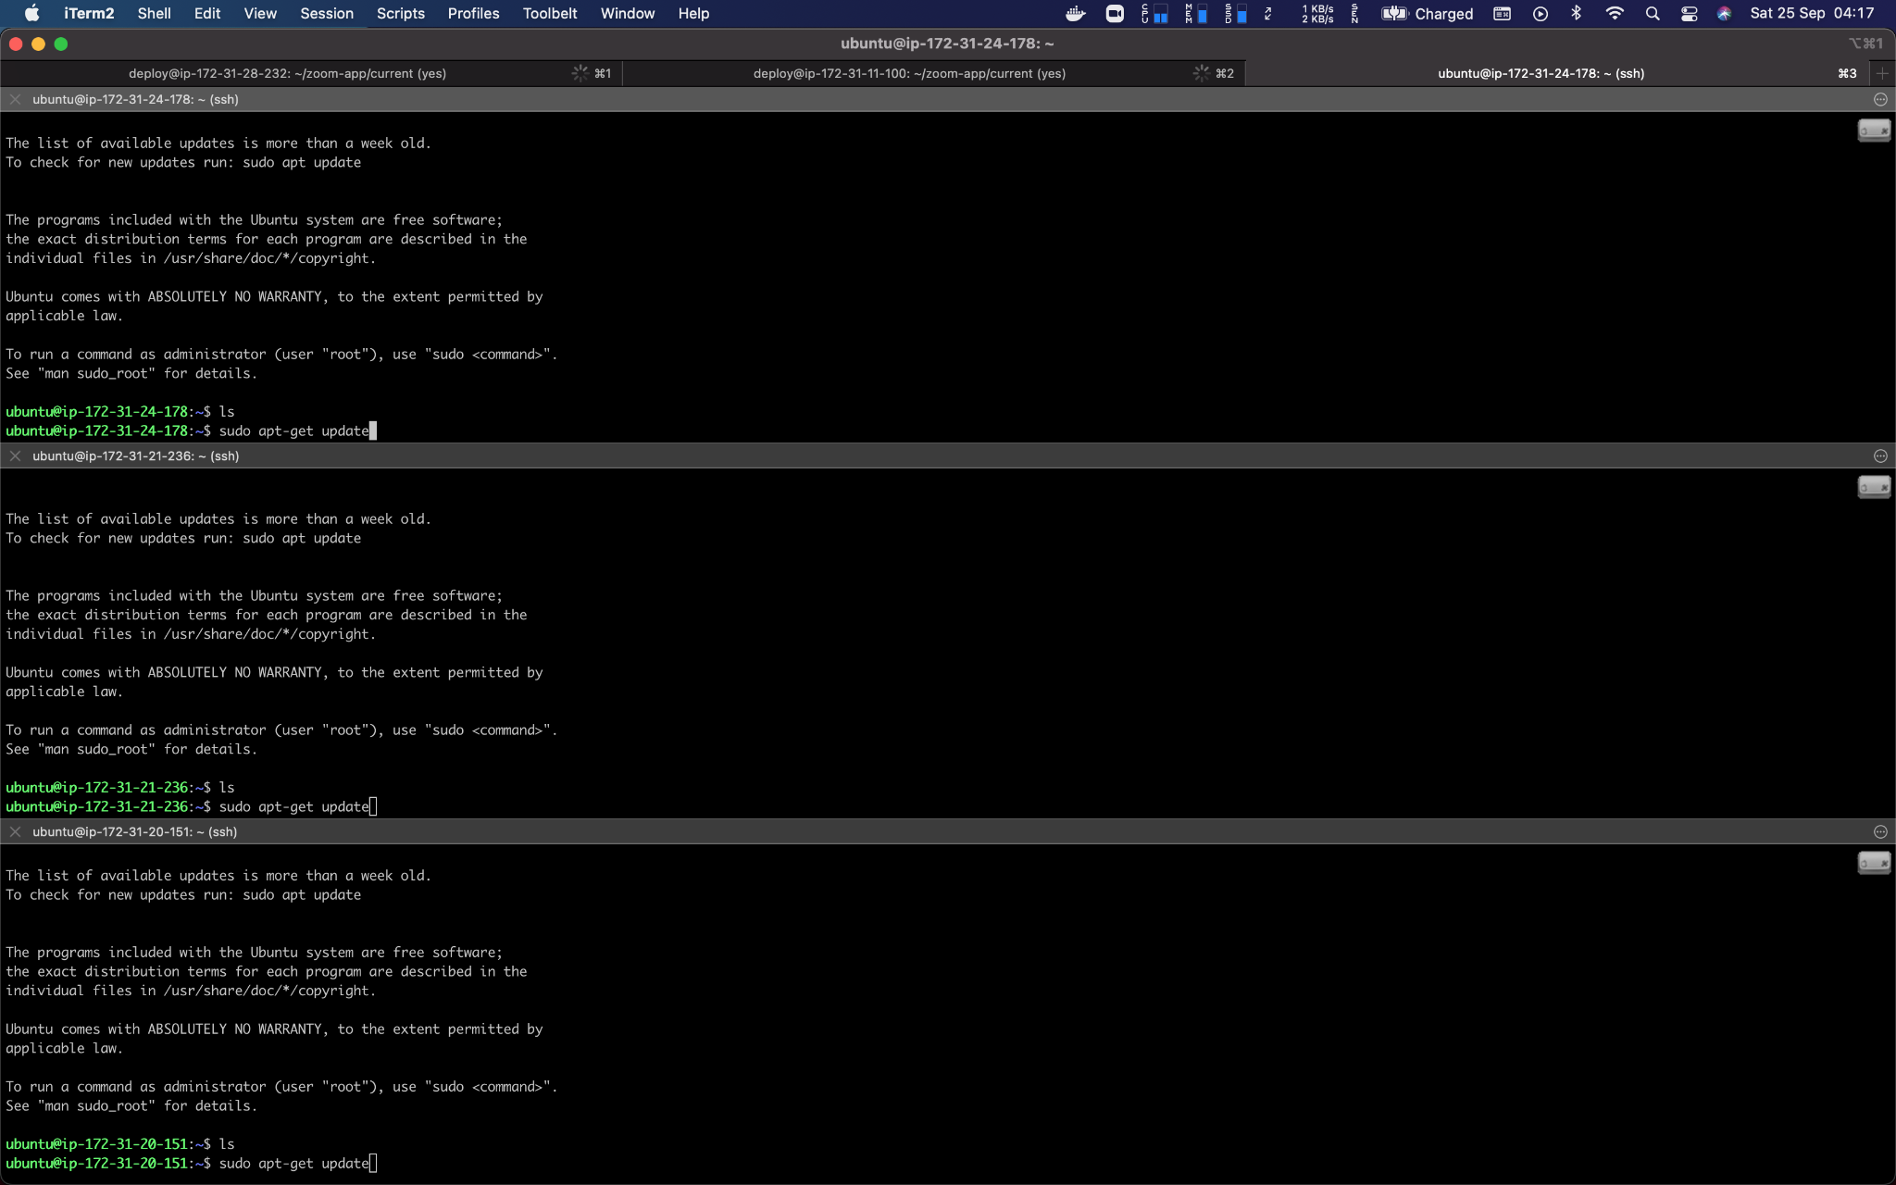
Conect via ssh nas 3 máquinas
faça o apt-get update

Slide 12
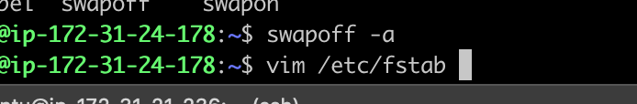
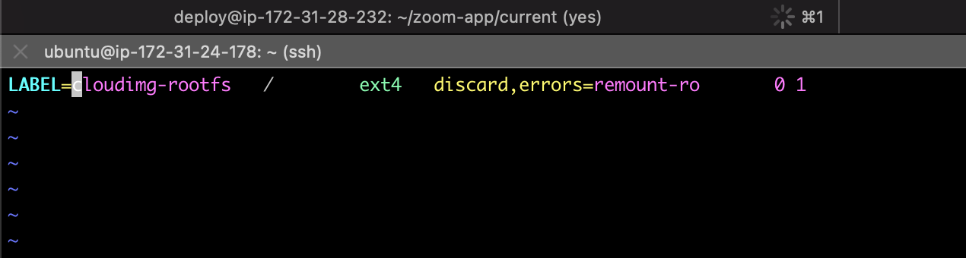
Desligue a swap
para evitar swap do sistema operacional, o swap será feito pelo kubernetes nos pods
$ sudo swapoff -a
$ sudo sed -i '/ swap / s/^/#/' /etc/fstab
Se tiver a entrada da swap vc comenta

Slide 13
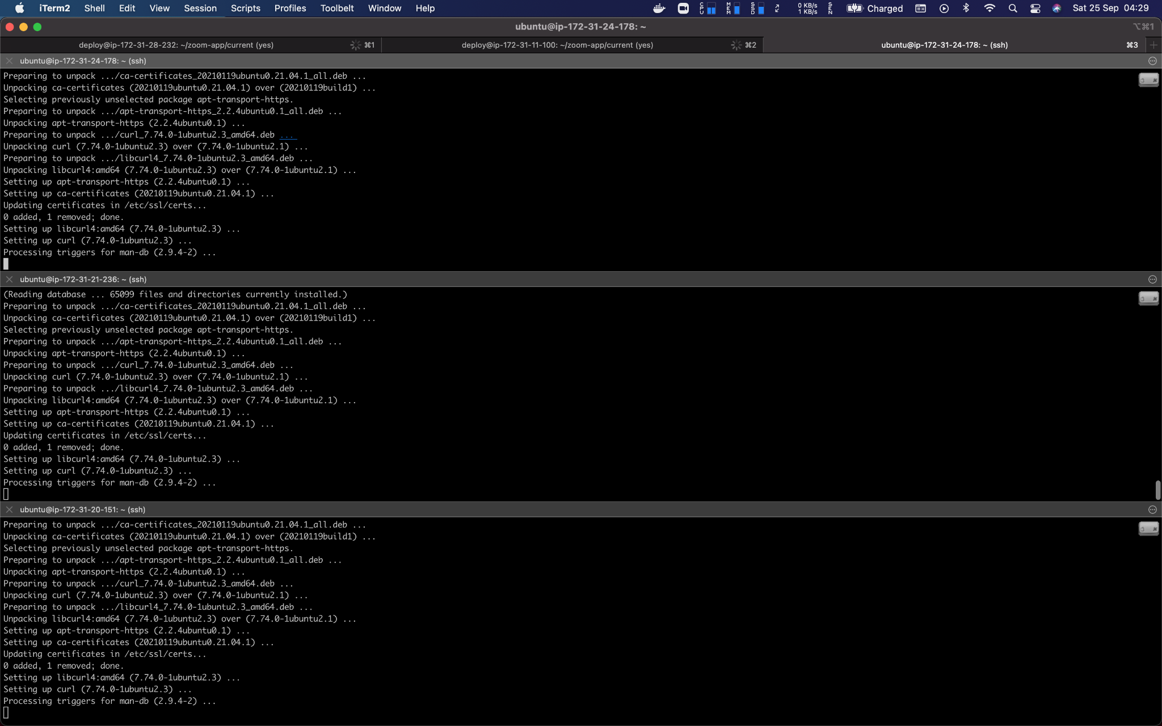
Instale o docker
https://phoenixnap.com/kb/install-kubernetes-on-ubuntu

Slide 14
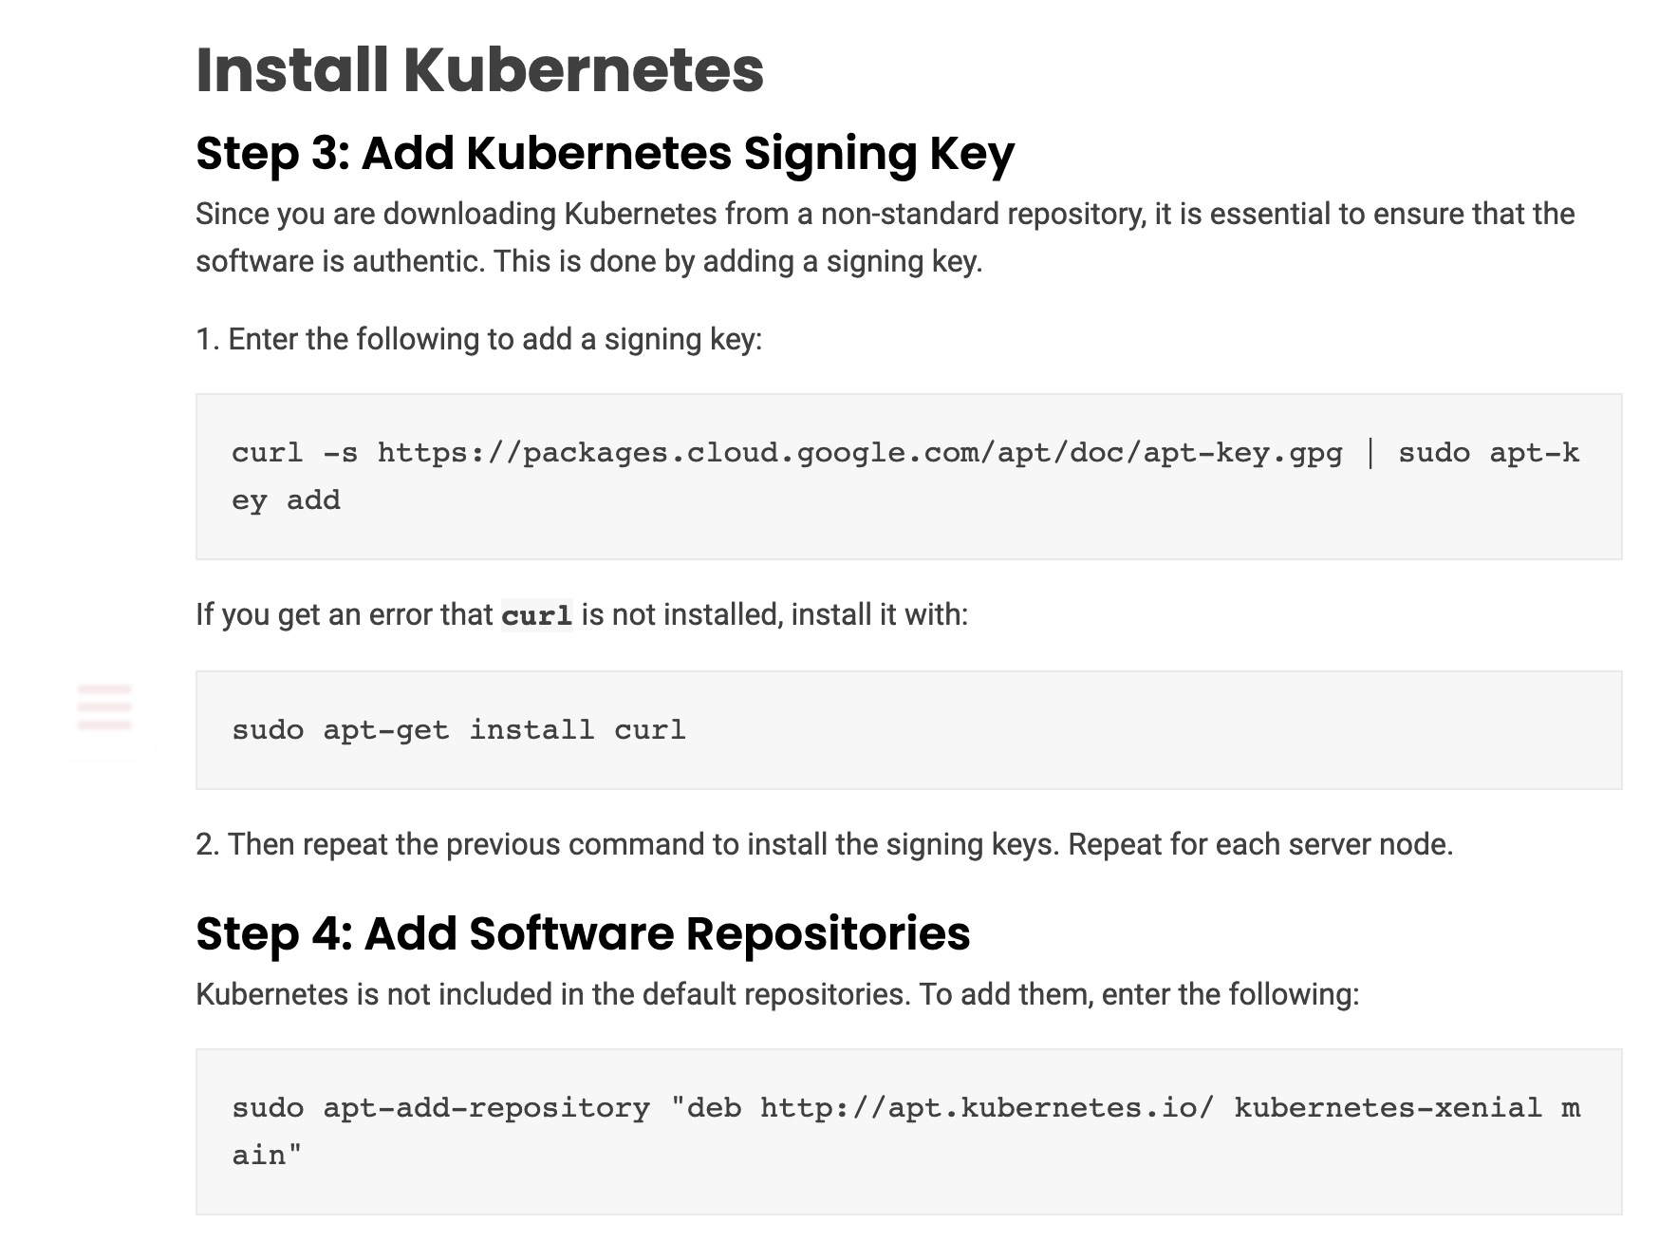
Instale o kubernetes
https://phoenixnap.com/kb/install-kubernetes-on-ubuntu

Slide 15
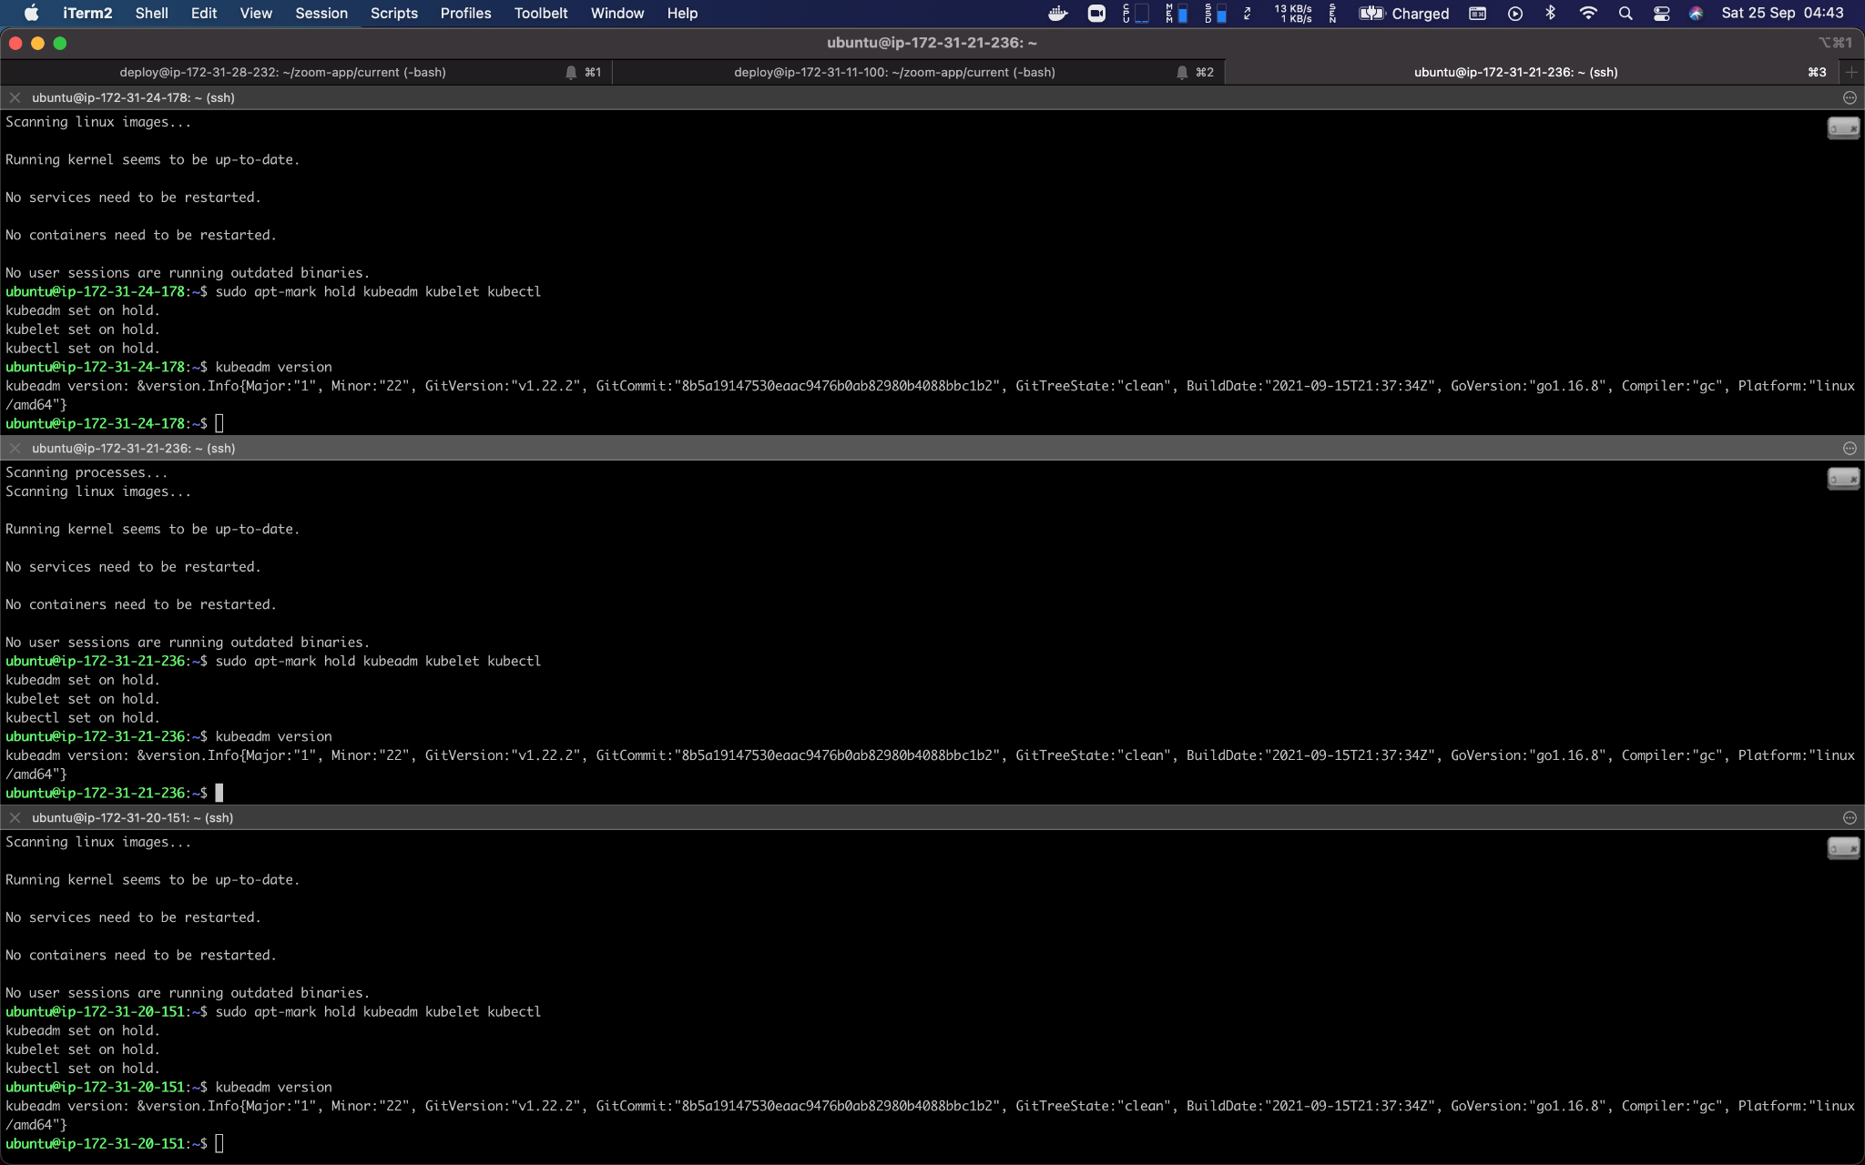
Verifica se está tudo ok

Slide 16
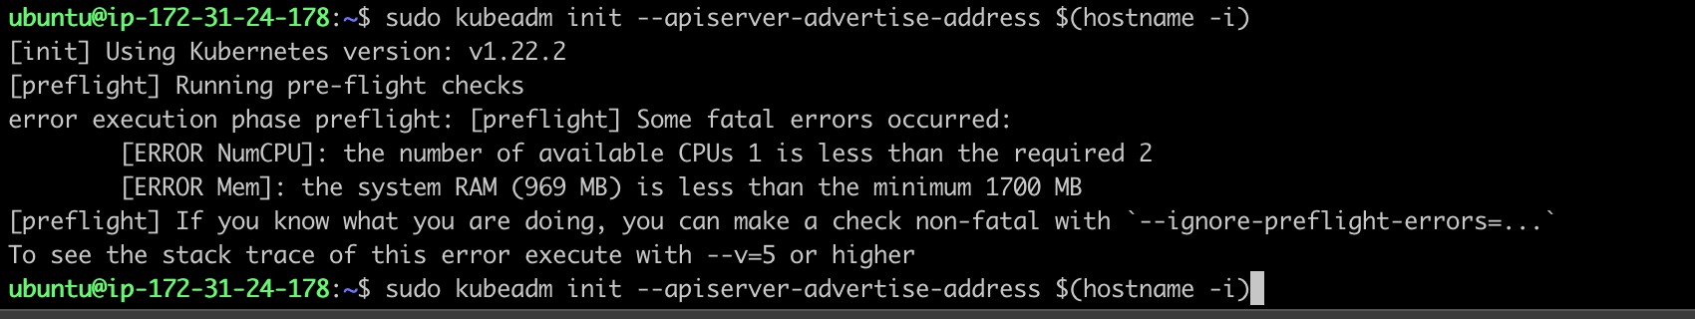
Configurando master
somente na máquina 1 rodar o comando
sudo kubeadm init --apiserver-advertise-address 172.31.26.240
kubectl cluster-info
Obs: tenha uma máquina com pelo menos 2 CPUs e mais de 1700 MB - AWS - t2.medium
Depois de instalado rode os comandos
$ sudo kubeadm init --apiserver-advertise-address $(hostname -i) # inicia master
$ sudo kubeadm init --apiserver-advertise-address 172.31.26.240 # inicia master
$ mkdir -p $HOME/.kube
$ sudo cp -i /etc/kubernetes/admin.conf $HOME/.kube/config
$ sudo chown $(id -u):$(id -g) $HOME/.kube/config
$ sudo kubeadm reset -f # no caso de problemas

Slide 17
Caso tenha problema na inicialização
https://stackoverflow.com/questions/52119985/kubeadm-init-shows-kubelet-isnt-running-or-healthy
Criar este arquivo: '/etc/docker/daemon.json' com conteúdo abaixo:
{ "exec-opts": ["native.cgroupdriver=systemd"] }
depois
$ sudo systemctl daemon-reload
$ sudo systemctl restart docker
$ sudo systemctl restart kubelet
Rodar
$ sudo kubeadm reset -f # no caso de problemas
$ sudo kubeadm init --apiserver-advertise-address $(hostname -i) # inicia master

Slide 18
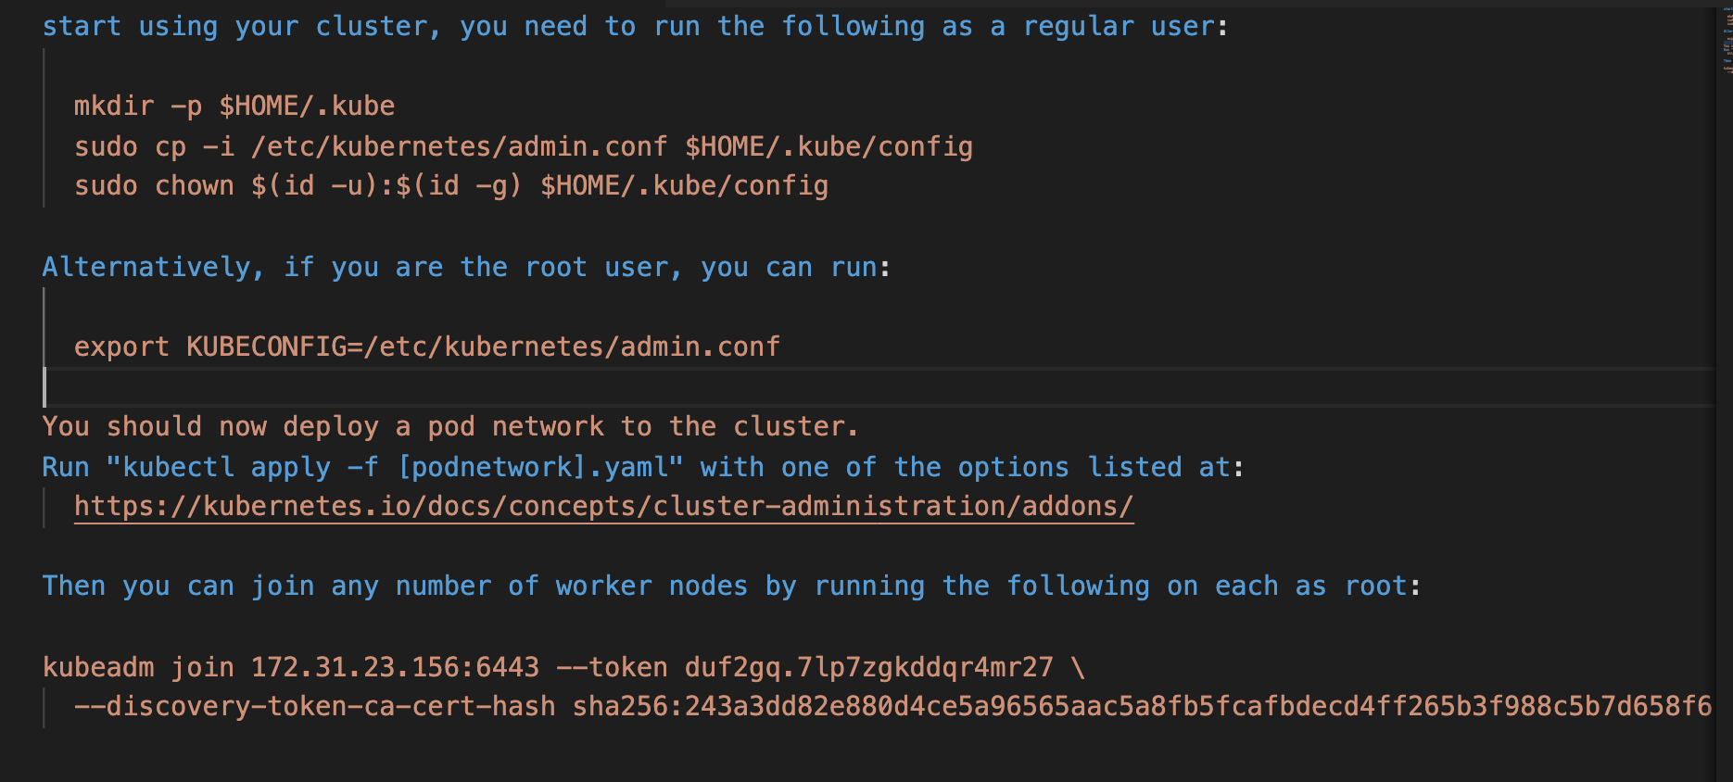
Observar o comando para vc colocar nos workers
Ele aparece ao iniciar o master

Slide 19
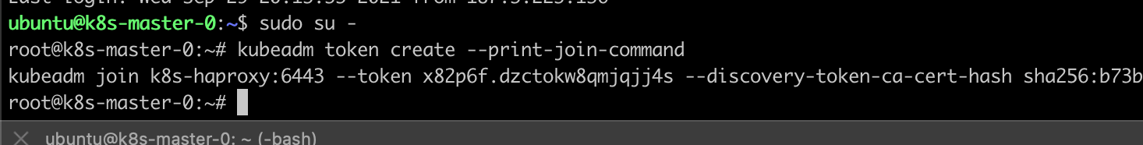
Caso perca o comando do kubeadm join rodar
kubeadm token create --print-join-command

Slide 20
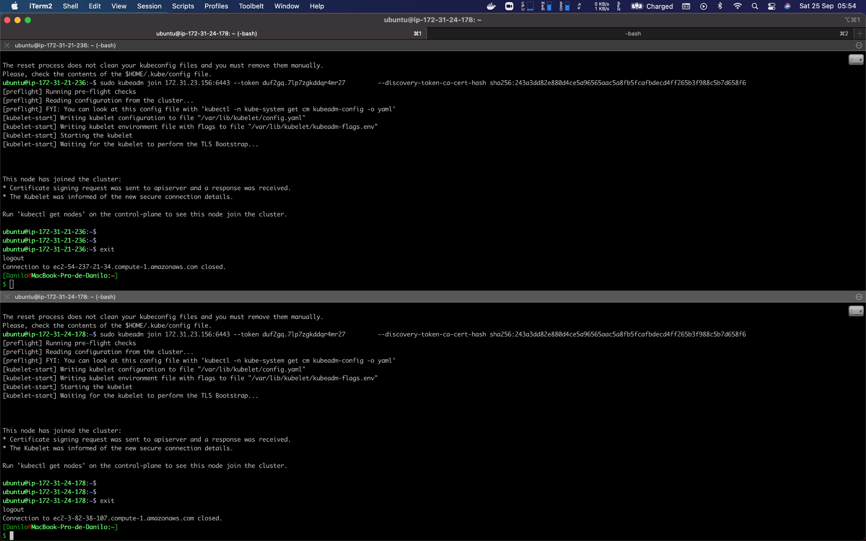
Rodar o comando join no worker

Slide 21
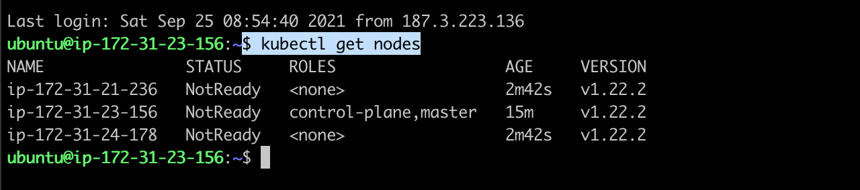
Verificar os nós no master
$ kubectl get nodes # se ele não tiver ativo rodar o comando abaixo
Rodar comando
$ kubectl apply -f "https://cloud.weave.works/k8s/net?k8s-version=$(kubectl version | base64 | tr -d '\n')"
Caso der erro no wave em: kubectl get pods –all-namespace –watch
$ kubectl apply -f "https://cloud.weave.works/k8s/net?k8s-version=$(kubectl version | base64 | tr -d '\n')&env.IPALLOC_RANGE=172.31.0.0/24"
$ kubectl get nodes -o wide # verifica o IP dos nós $ kubectl run nginx --image nginx # cria um pod nginx

Slide 22
Caso de error no master
change@change-VirtualBox:~$ kubectl get nodes
The connection to the server 10.0.2.15:6443 was refused - did you specify the right host or port?
sudo -i
swapoff -a
exit
strace -eopenat kubectl version

Slide 23
Caso de error no join worker
Erro:
[preflight] Running pre-flight checks
error execution phase preflight: [preflight] Some fatal errors occurred:
[ERROR CRI]: container runtime is not running: output: time="2022-05-24T15:20:57Z" level=fatal msg="getting status of runtime: rpc error: code = Unimplemented desc = unknown service runtime.v1alpha2.RuntimeService"
Solução:
mkdir -p /etc/containerd && containerd config default > /etc/containerd/config.toml
systemctl restart containerd
kubeadm reset --force
kubeadm join 172.31.4.4:6443 --token 1b7ht3.shv0hr4feg5n3gq3 --discovery-token-ca-cert-hash sha256:f0276e6b3a50cb400de9701c39828ab83caef0caf725bfc7a61f6960db595903

Slide 24
Conectando ao kubectl
command line
$ aws --version # verifica a versão do aws CLI $ aws sts get-caller-identity # verifica se está na conta correta $ aws eks --region <region> update-kubeconfig --name <cluster_name> # cria e atualiza o arquivo kubconfig $ kubectl get svc # verifica conexão com IP do Cluster $ code ~/.kube/config # verifica a configuração do cluster

Slide 25
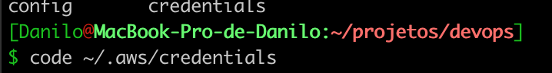
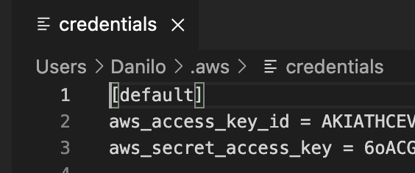
Configurar credenciais
command line

Slide 26
Instalar usando EKS
command line
https://www.youtube.com/watch?v=p6xDCz00TxU
$ brew tab weaveworks/tab $ brew install weaveworks/tap/eksctl # instala o eks cluster generator $ eksctl version # Cria o cluster $ eksctl create cluster \ --name test-danilo \ --version 1.21 \ --region us-east-1 \ --nodegroup-name linux-nodes \ --node-type t2.micro \ --nodes 2 $ kubclt get nodes # ao criar com comando ele já vincula o kubeclt, o comando mostra nos nodes $ aws eks --region <region> update-kubeconfig --name <cluster_name> # cria e atualiza o arquivo kubconfig para config manual $ kubectl get svc # verifica conexão com IP do Cluster $ code ~/.kube/config # verifica a configuração do cluster
$ eksctl delete cluster --name test-danilo # apaga o cluster

Slide 27
Configurar AKS
Install az cli
https://docs.microsoft.com/pt-br/cli/azure/install-azure-cli-macos
https://docs.microsoft.com/pt-br/cli/azure/install-azure-cli-windows?tabs=azure-cli
https://docs.microsoft.com/en-us/cli/azure/install-azure-cli-linux?pivots=apt
#### simples deploy AZURE
https://docs.microsoft.com/en-us/azure/app-service/quickstart-java?tabs=javase&pivots=platform-linux
# rodar e configurar serviço de deploy
mvn com.microsoft.azure:azure-webapp-maven-plugin:1.12.0:config
# fazer deploy
mvn package azure-webapp:deploy
# apagar deploy
az group delete --name grupo-treinamento --yes
AWS CLI
https://aws.amazon.com/pt/cli/
Azure ZKS
az aks get-credentials --name treinamento-concrete --resource-group Kubernets-Test-Danilo

Slide 28
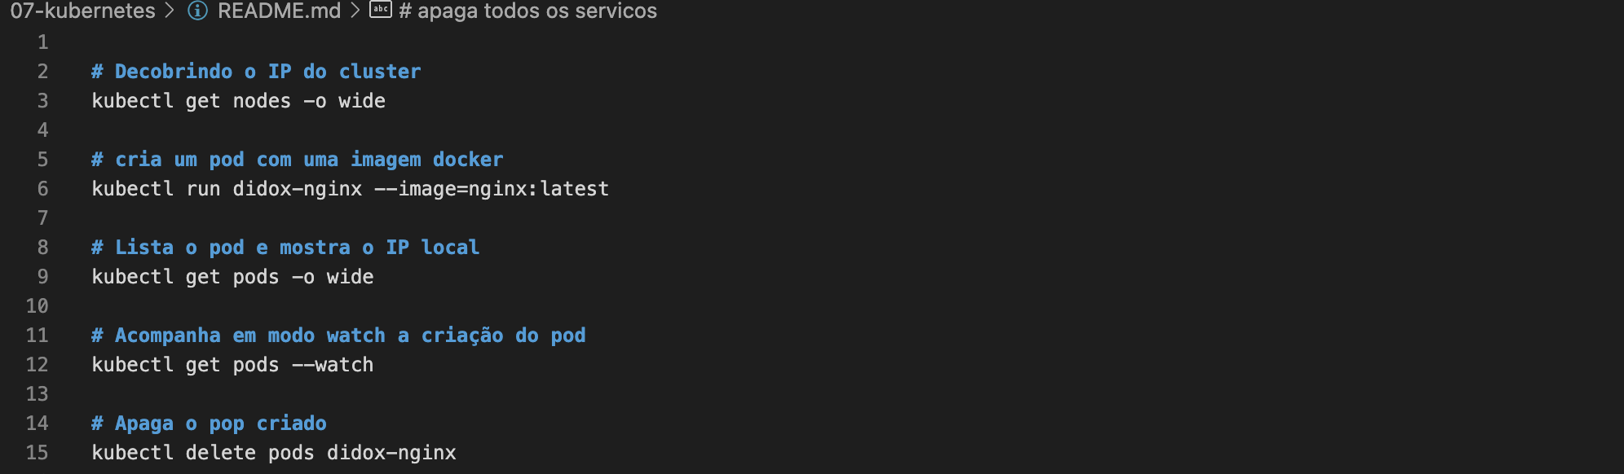
Kubectl
A interface de linha de comando do Kubernetes é chamada de kubectl. Ele é usado para gerenciar clusters e instruir o servidor da API Kubernetes. O servidor API então adiciona ou remove contêineres nesse cluster para garantir que os estados desejado e real sejam correspondentes.
Alguns comandos:

Slide 29
Alguns comandos
kubectl run didox-nginx --image=nginx:latest # cria um pod com uma imagem docker
kubectl get pods -o wide # Lista o pod e mostra o IP local
kubectl get pods --watch # Acompanha em modo watch a criação do pod
kubectl delete pods didox-nginx # Apaga o pop criado
kubectl describe pod didox-nginx # Descreve o pod
kubectl exec -it didox-nginx bash # Acessa o pod via ssh methodo deprecated
kubectl exec --stdin --tty didox-nginx -- /bin/bash # Acessa o pod via ssh
kubectl edit pod didox-nginx

Slide 30
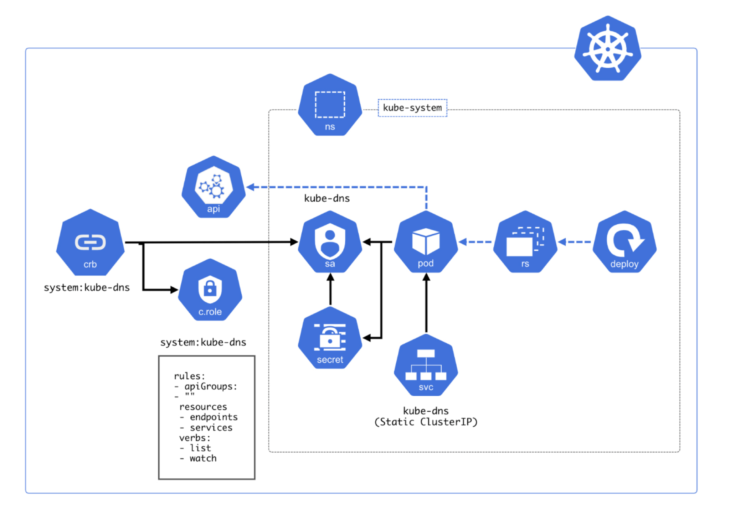
Recursos

Slide 31
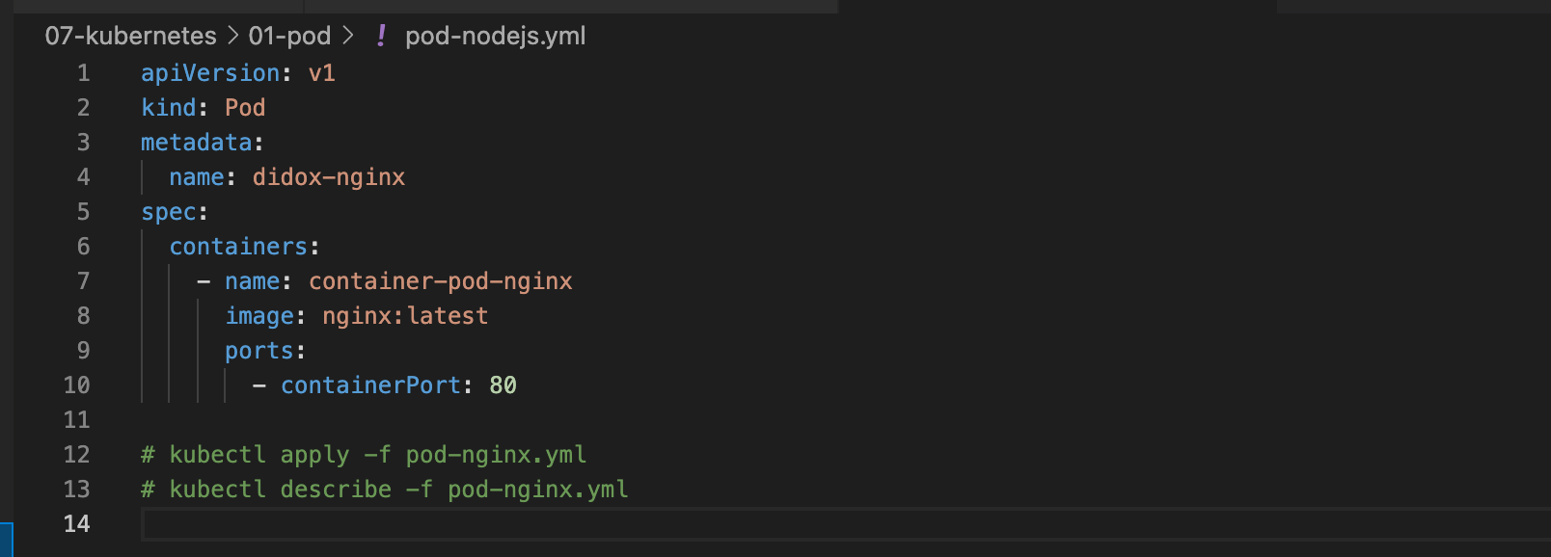
Pod
Recurso que armazena os containers dentro do Kubernetes - tem seus IPS efêmeros

Slide 32
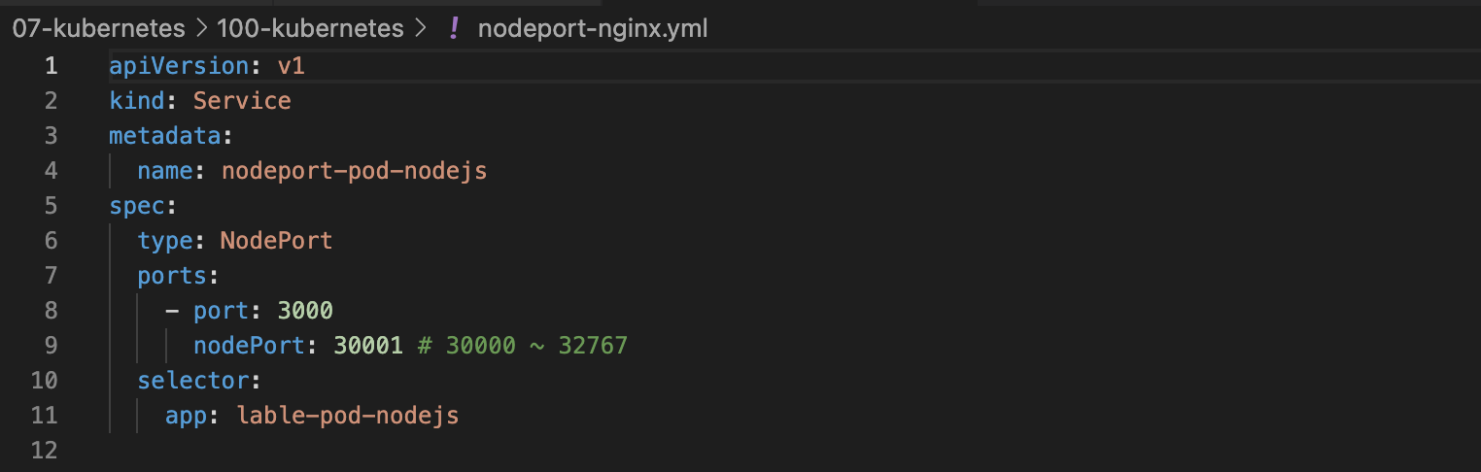
NodePort
para liberar uma porta de acesso dentro do pod

Slide 33
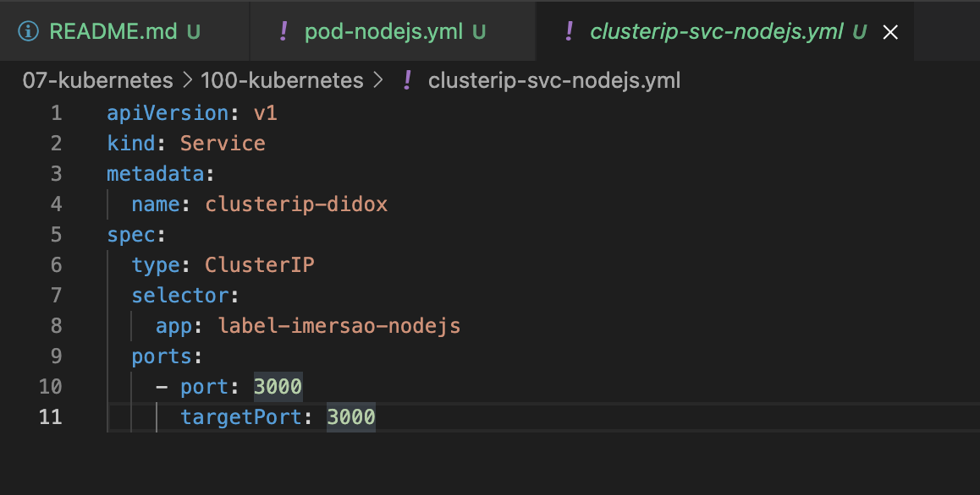
Cluster IP
Cria um IP fixo para ser utilizado nos Pods dentro da rede do cluster

Slide 34
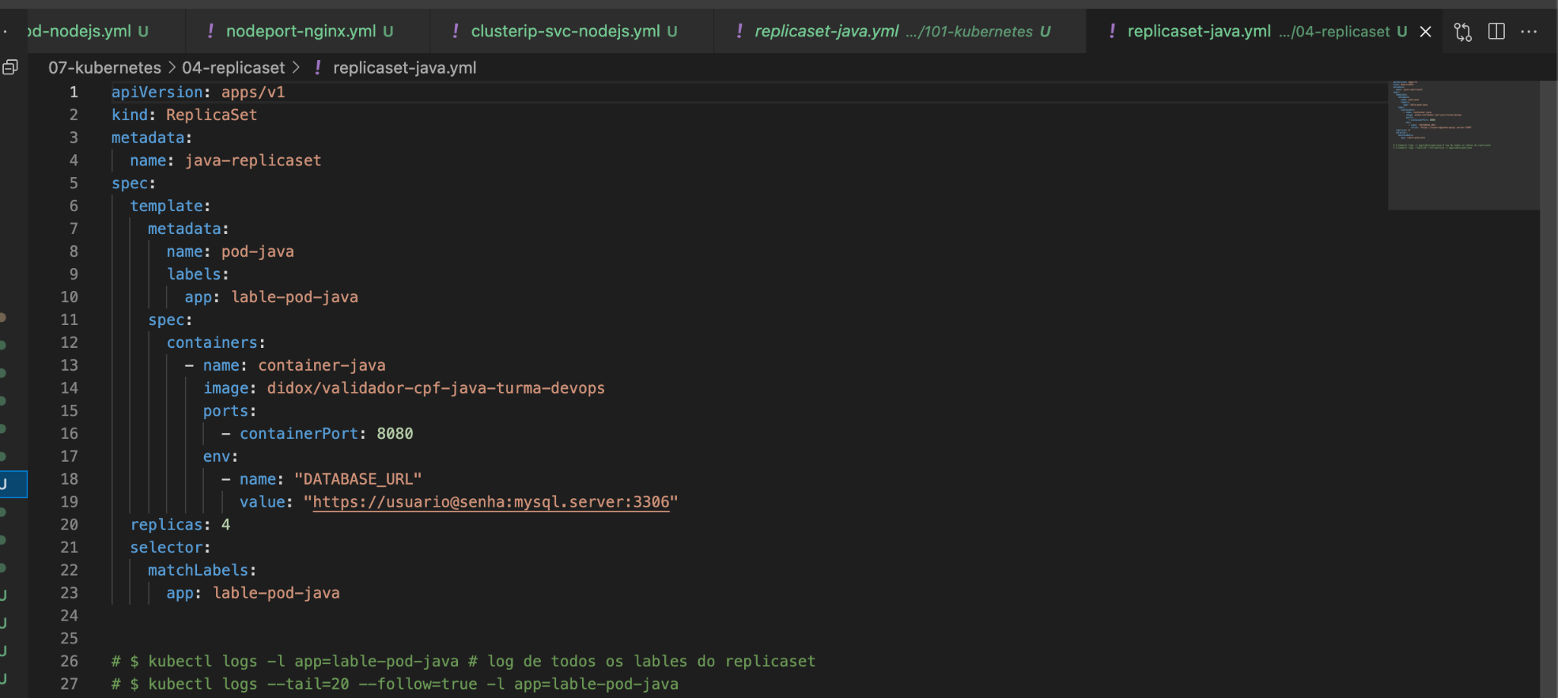
Replicaset
Cria várias réplicas de pods, gerenciando automaticamente suas instâncias

Slide 35
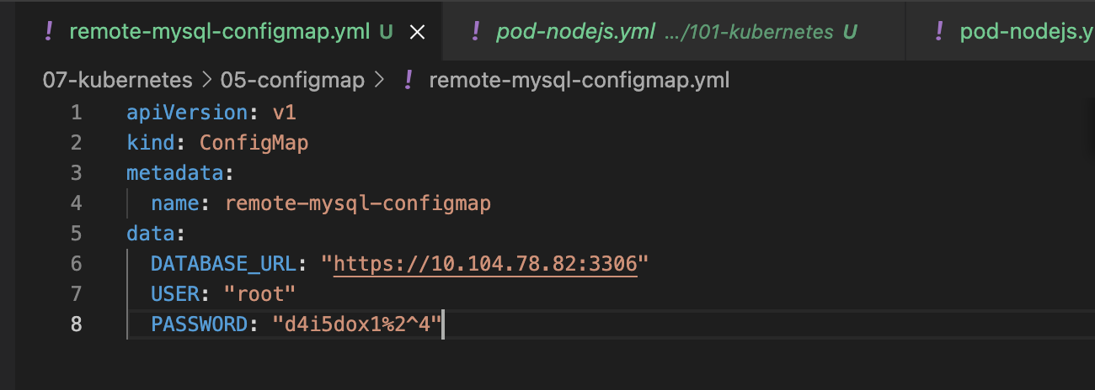
ConfigMap
Cria arquivos de configuração para ser reaproveitado

Slide 36
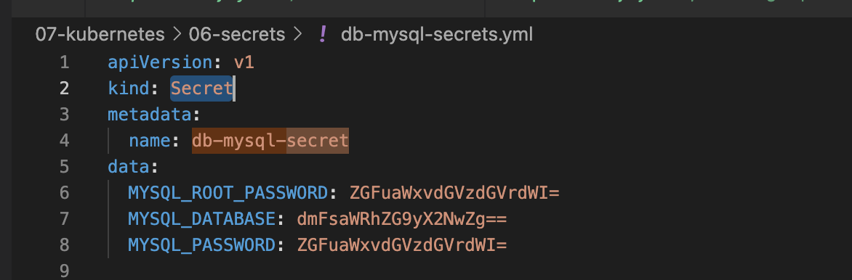
Secret
Mais ideal para pegar arquivos seguros
https://www.youtube.com/watch?v=FAnQTgr04mU
Usando Mosquitto
https://gitlab.com/nanuchi/youtube-tutorial-series/-/tree/master/configmap-and-secret-volumes

Slide 37
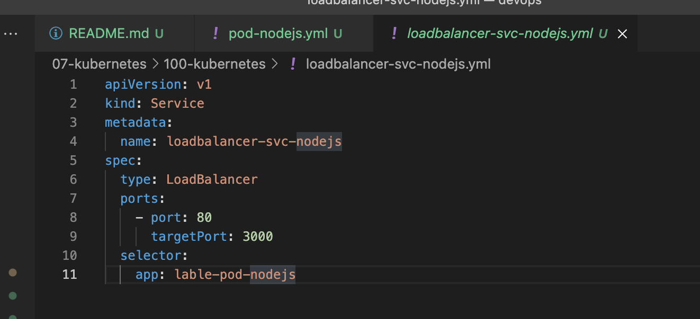
LoadBalancer
Libera o IP publicado dentro do cluster

Slide 38
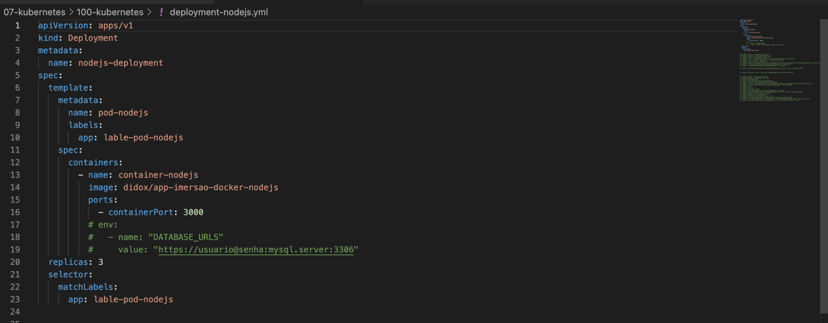
Deployment
Organiza todos os recursos em somente um arquivo, fazendo com que o seu deploy que mais fácil

Slide 39
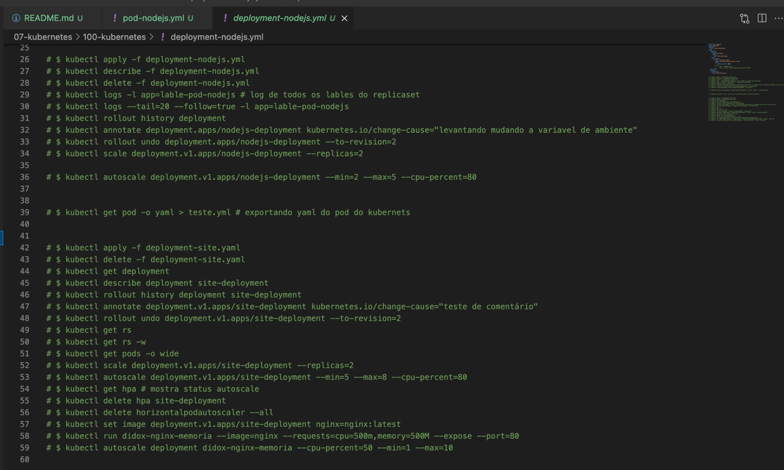
Alguns comandos

Slide 40
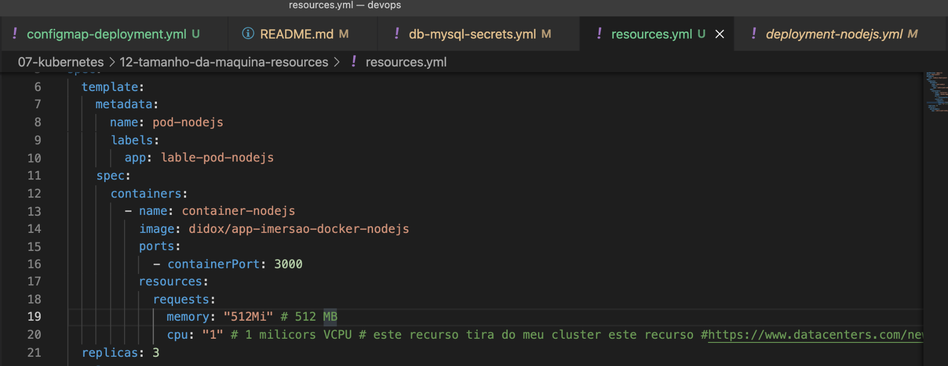
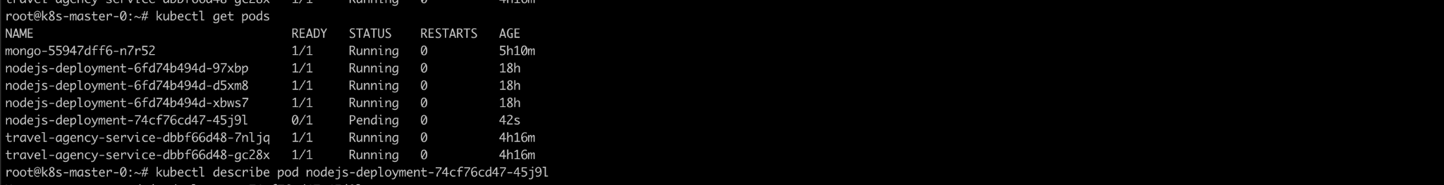
Estourando memória de um POD

Slide 41
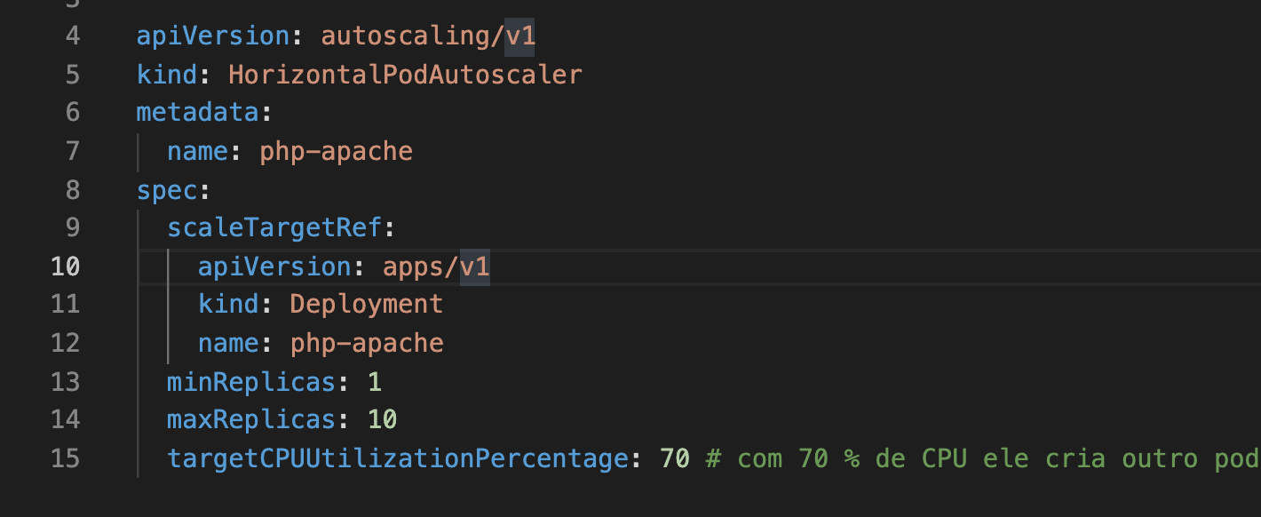
Sobre HorizontalPodAutoScale (HPA)

Slide 42
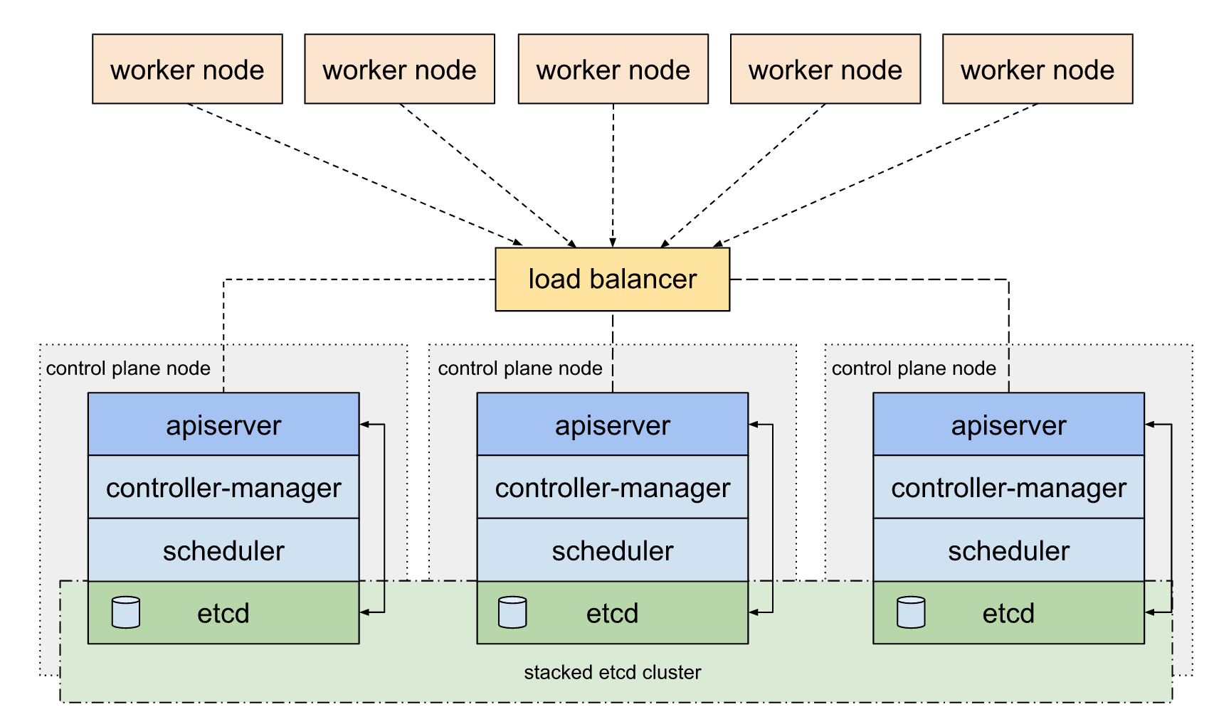
Instalar Cluster Master mult-master - AWS
https://kubernetes.io/docs/setup/production-environment/tools/kubeadm/high-availability/
https://kubernetes.io/docs/setup/production-environment/tools/kubeadm/ha-topology/

Slide 43
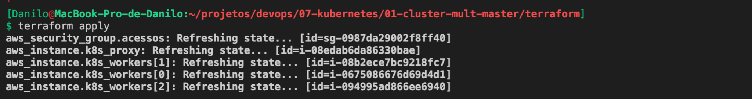
Criar máquinas
3 - master
3 - ou mais workers
1 - Servidor de proxy
Rodar os scripts do terraform e ansible

Slide 44
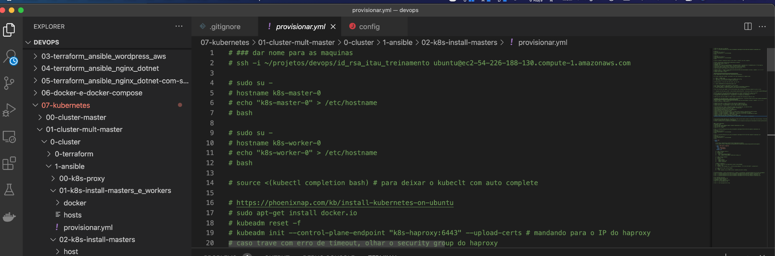
Configurar Masters
https://kubernetes.io/docs/setup/production-environment/tools/kubeadm/high-availability/
Rodar na máquina 1 master
sudo kubeadm init --control-plane-endpoint "k8s-haproxy:6443" --upload-certs # MANDANDO PARA O IP DO PROXY
systemctl status kubelet | less # verifica se o serviço está de pé
sudo systemctl start kubelet # se precisar start do serviço
Seguir exemplos do
REPO GIT Aula

Slide 45
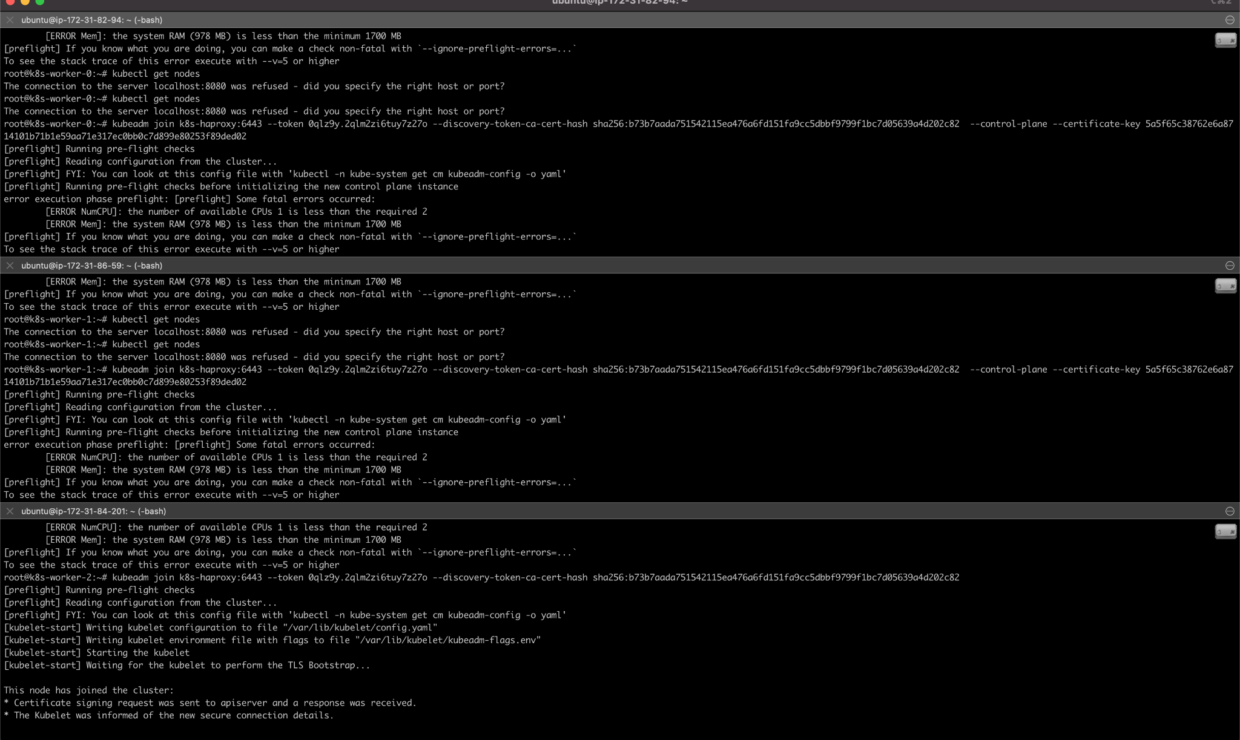
Configurar workers
https://kubernetes.io/docs/setup/production-environment/tools/kubeadm/high-availability/

Slide 46
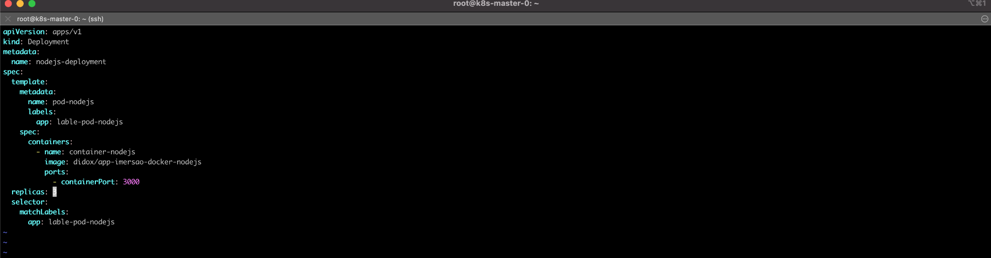
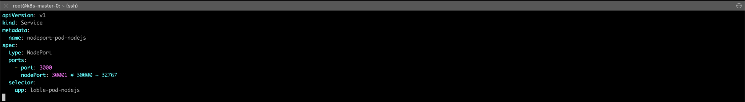
Deploy de um app

Slide 47
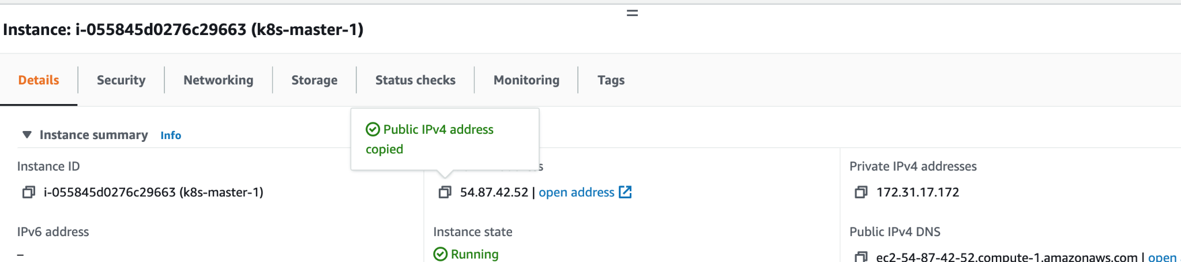
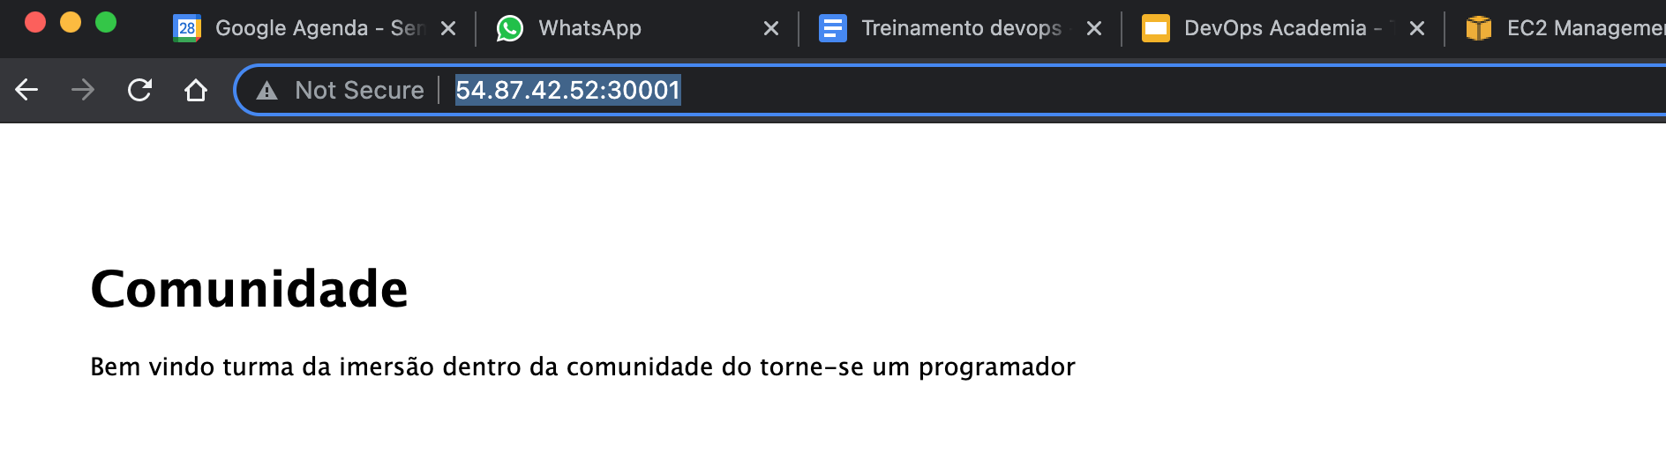
Libera porta no security group do IP do Cluster
Pega o public IP do cluster e testa com a porta liberada

Slide 48
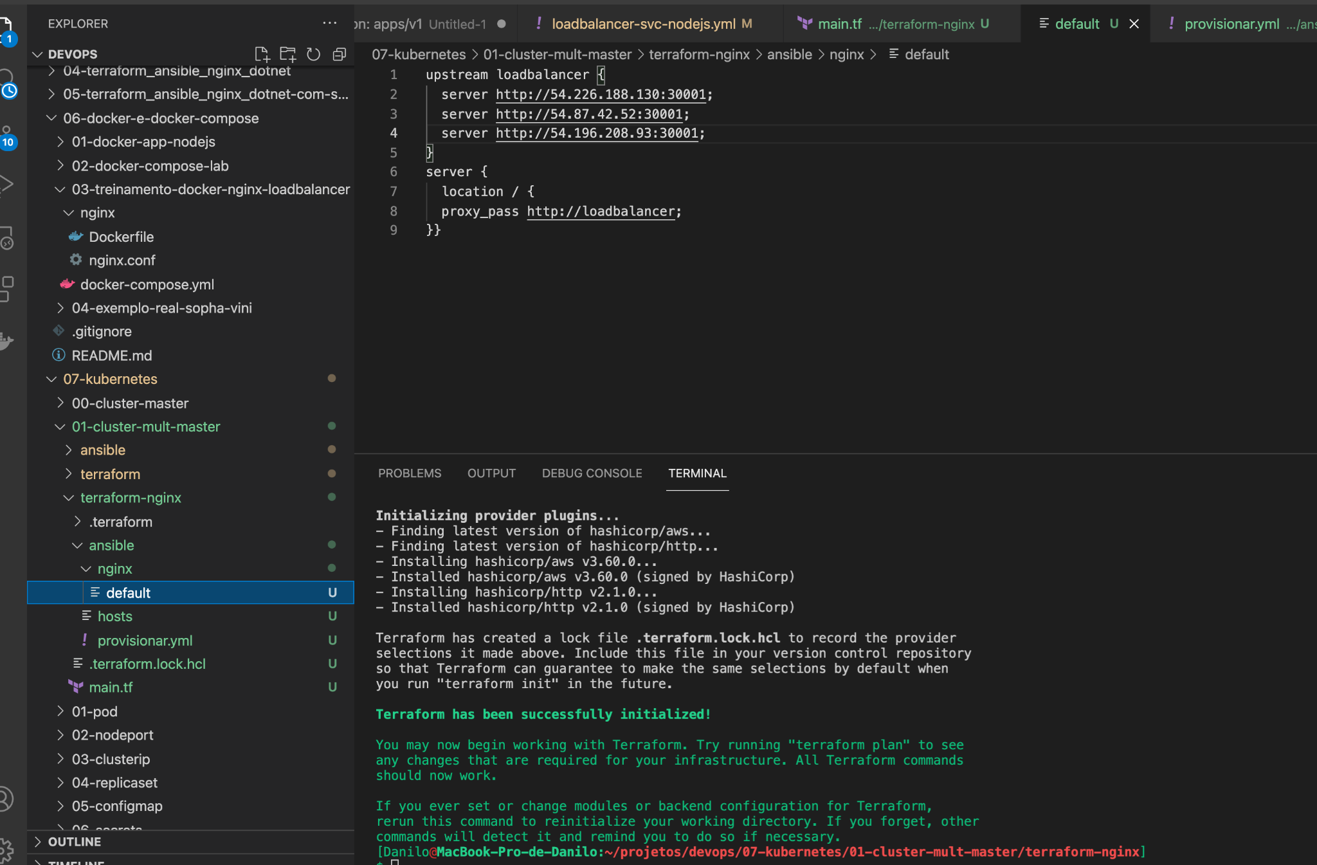
Para acesso externo criar um Ngnix com LoadBalancer enviando para o IP interno do Cluster

Slide 49
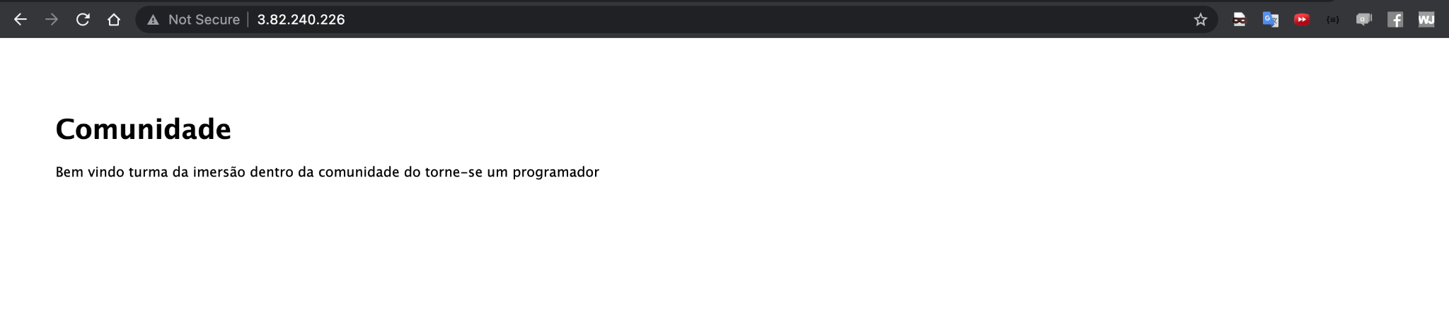
Aplica o ansible, libera o security group do cluster e seja feliz

Slide 50
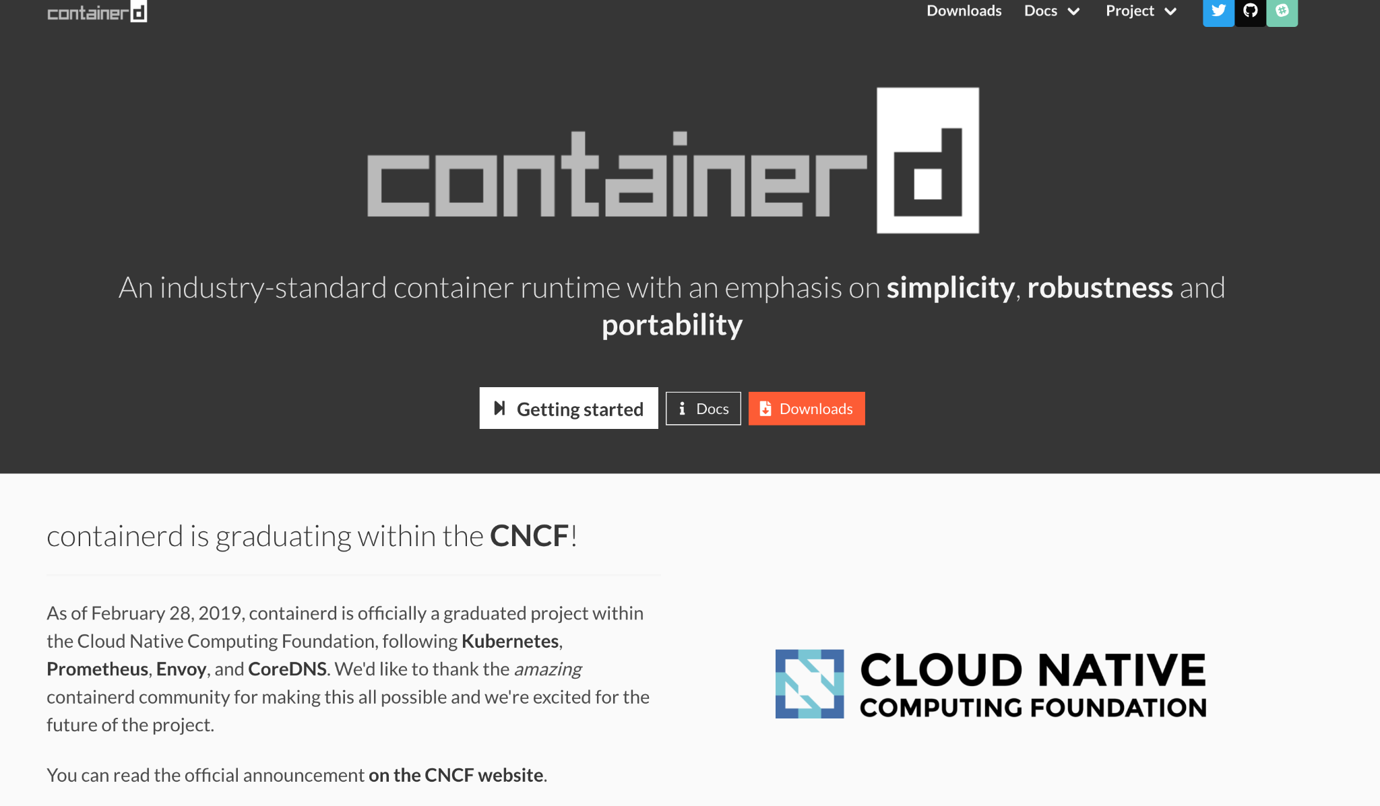
Instalar cluster sem o docker runtime (ContainerD, RunC)
https://www.youtube.com/watch?v=04xdSqcEEyE
https://containerd.io/
https://www.docker.com/blog/runc/

Slide 51
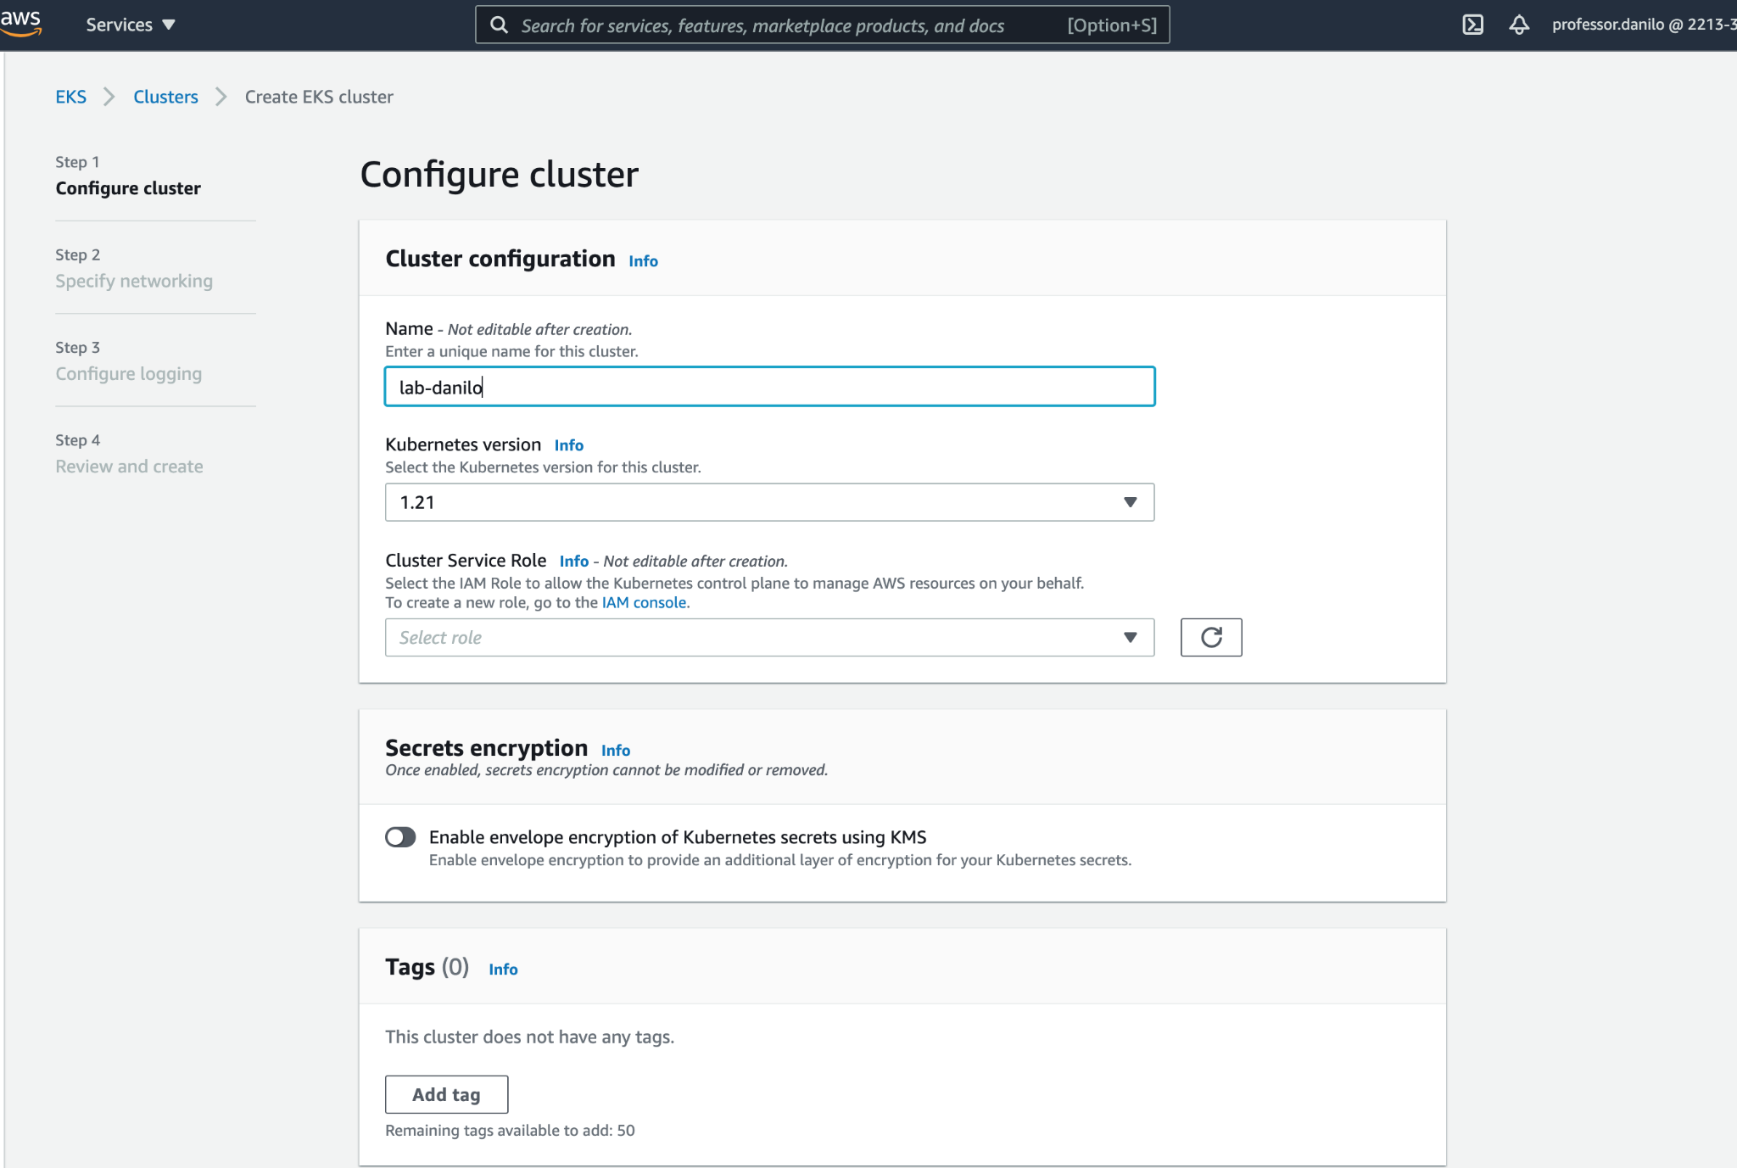
Instalar usando EKS
Criar o cluster

Slide 52
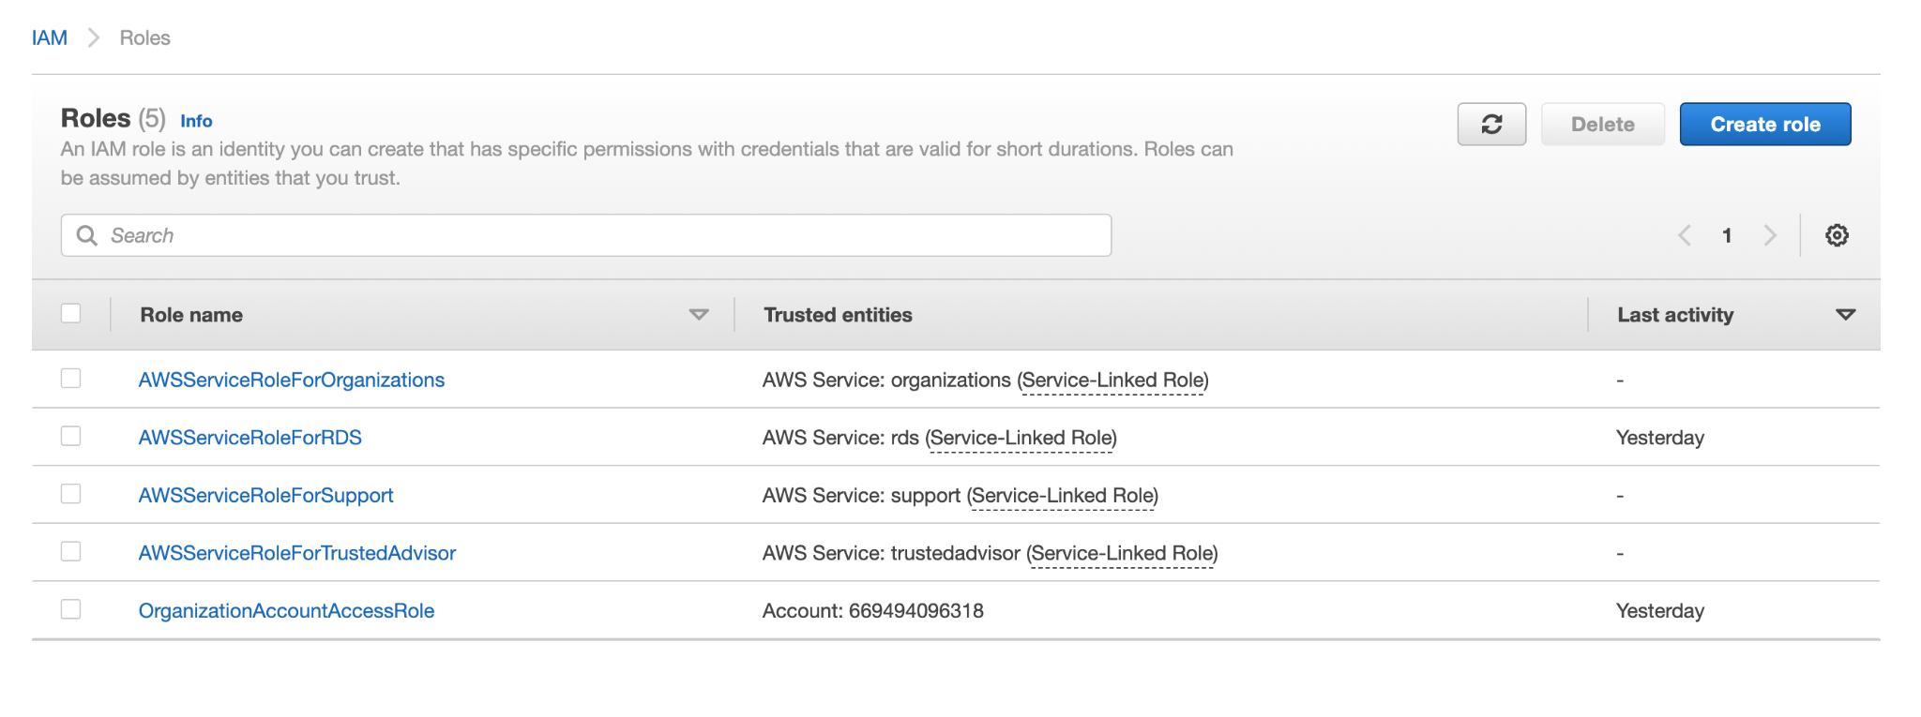
Instalar usando EKS
Crie uma regra com acesso ao cluster

Slide 53
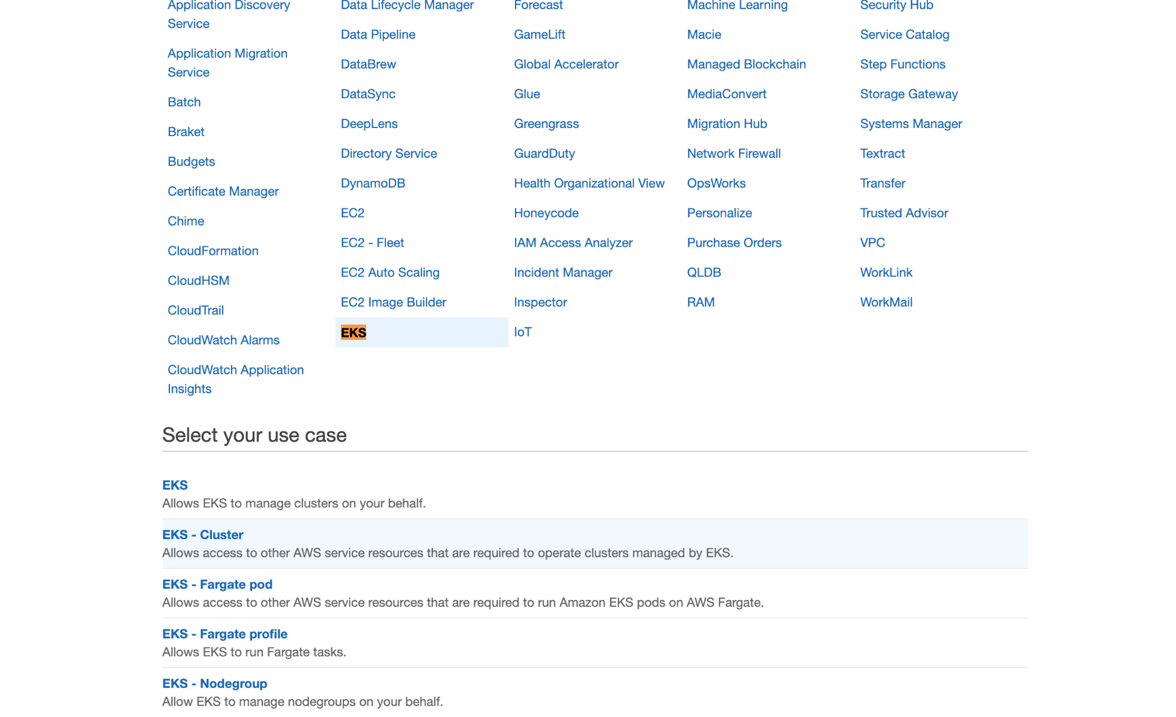
Instalar usando EKS
Crie uma regra com acesso ao cluster

Slide 54
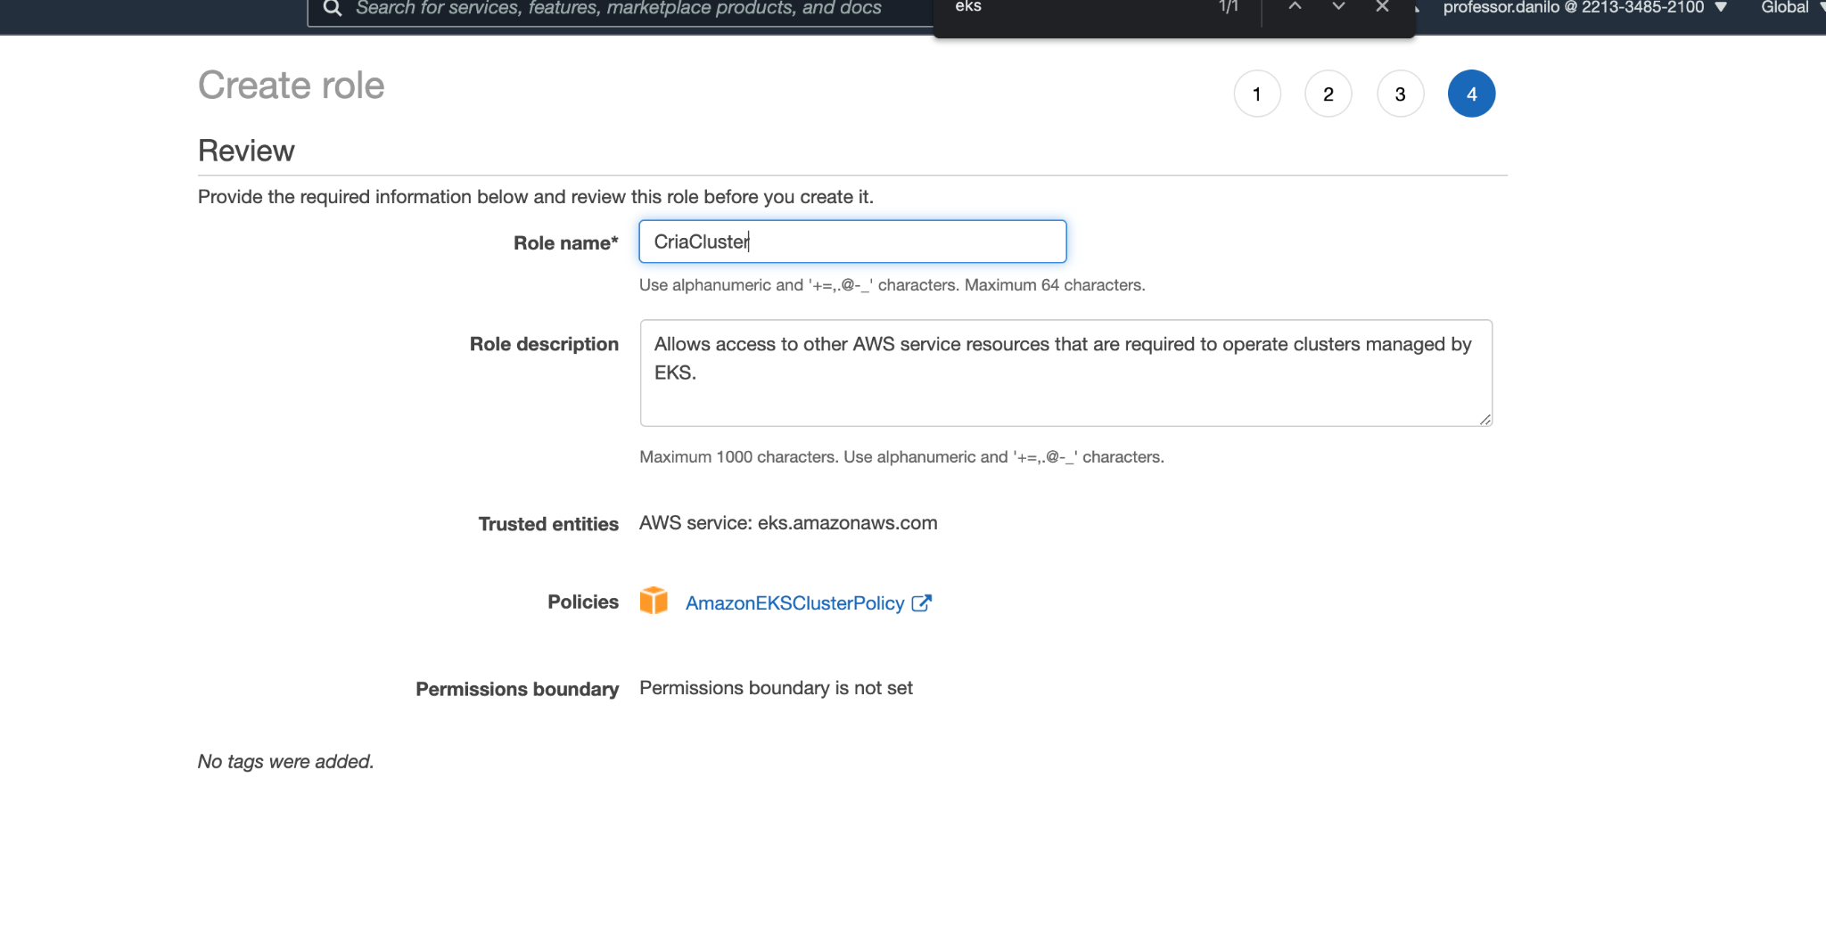
Instalar usando EKS
Crie uma regra com acesso ao cluster

Slide 55
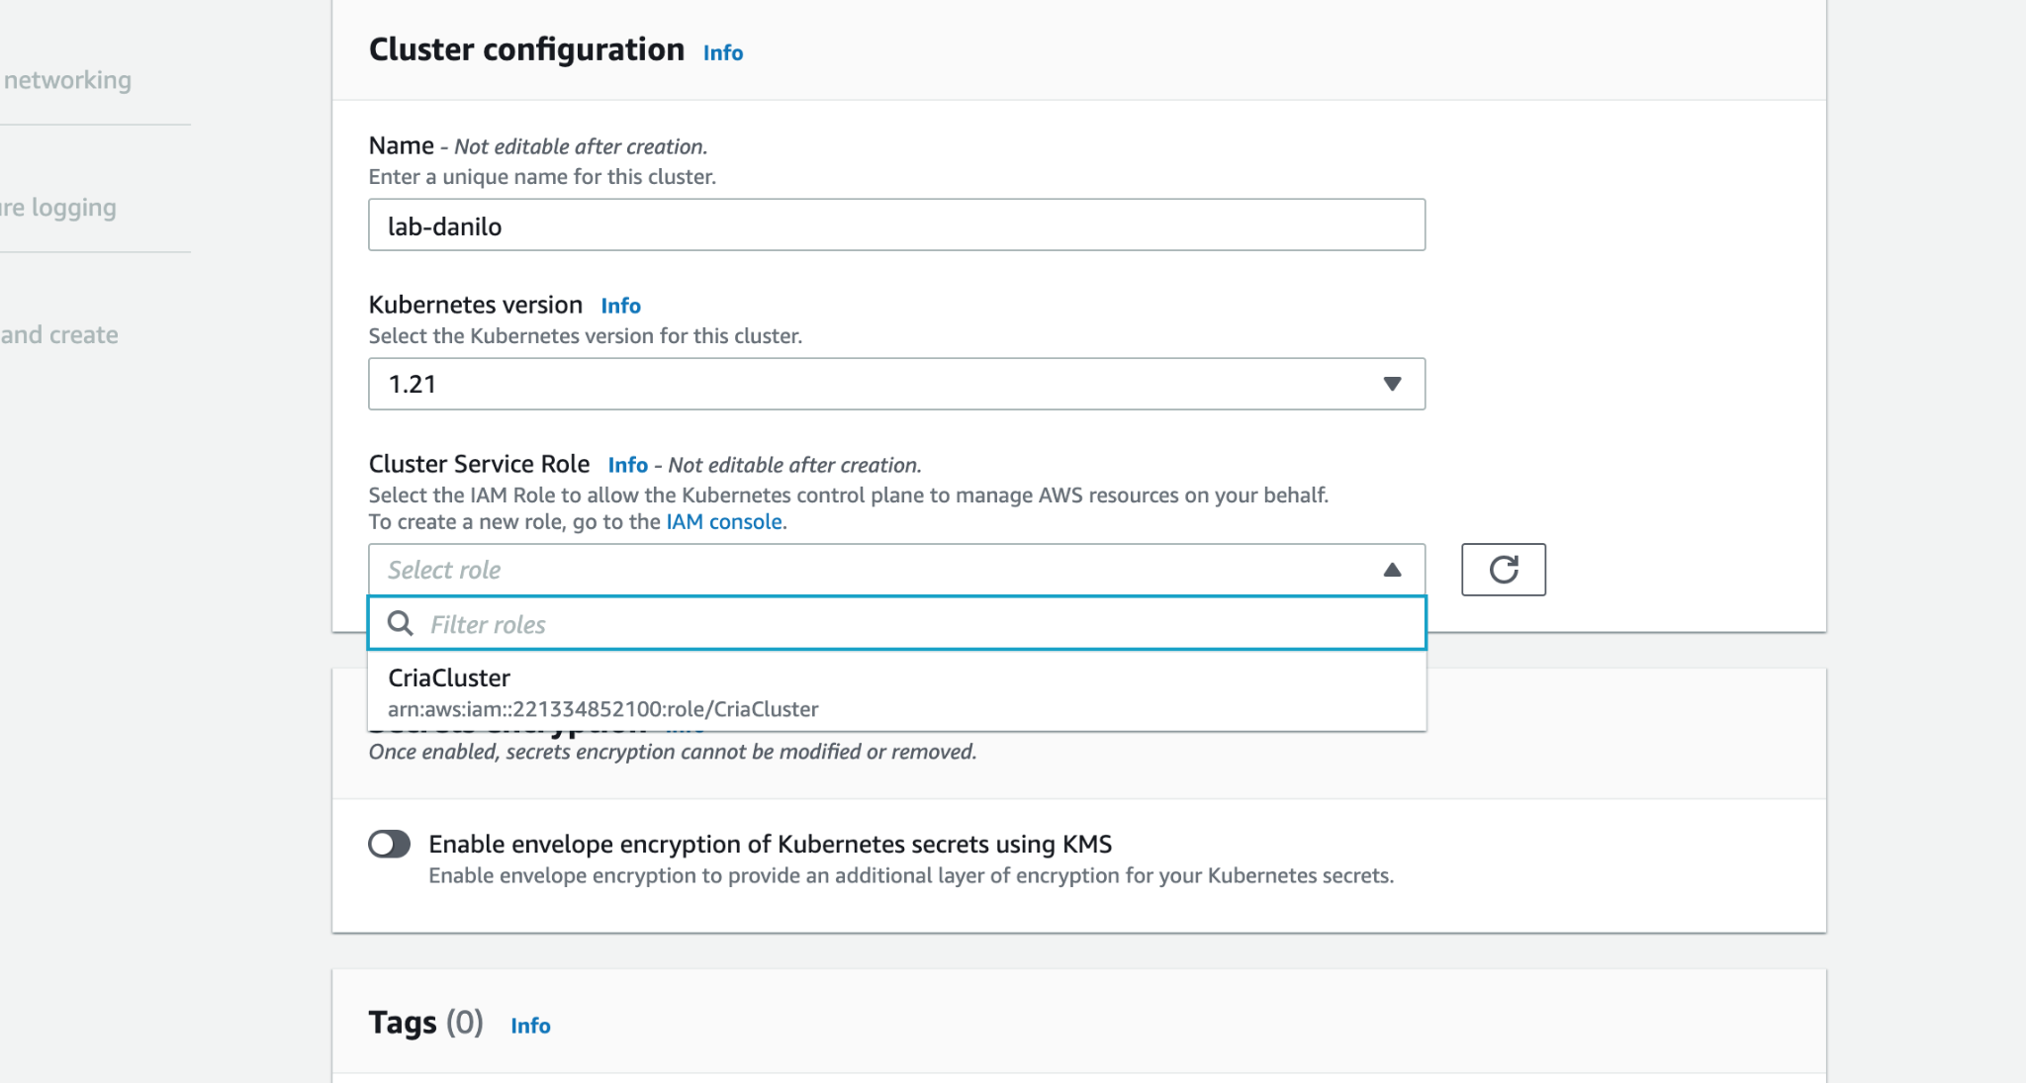
Instalar usando EKS
Vincule a regra no EKS

Slide 56

Instalar usando EKS
Seleciona a network

Slide 57
Instalar usando EKS
Seleciona a network

Slide 58

Instalar usando EKS
Aguarde a criação

Slide 59
Integração contínua
https://www.atlassian.com/br/agile/software-development/continuous-integration
Integração contínua
Integração contínua é uma prática recomendada ágil e de DevOps para integrar, como parte da rotina, alterações de código na ramificação principal de um repositório e testar as alterações com o máximo de antecedência e frequência possível. O ideal é que os desenvolvedores integrem os códigos todos os dias, se não várias vezes ao dia.
Benefícios da integração contínua
Investir em CI resulta em feedback rápido sobre as alterações de código. Tão rápido quanto "em minutos". Uma equipe que se baseia principalmente em teste manual pode receber feedback em algumas horas, mas, na realidade, feedback de teste abrangente só chega em um dia–ou vários dias–depois de o código ser alterado. E, quando mais alterações forem feitas, torne a correção de erros uma "expedição" com os desenvolvedores, analisando várias camadas de código para entender qual é a raiz do problema.

Slide 60

Integração contínua
https://www.atlassian.com/br/agile/software-development/continuous-integration

Slide 61

CI / CD
https://www.redhat.com/pt-br/topics/devops/what-is-ci-cd

Slide 62

CI / CD
https://www.redhat.com/pt-br/topics/devops/what-is-ci-cd
https://www.youtube.com/watch?v=j0DNdPXTBi0
https://www.youtube.com/watch?v=t7-gKSunQf8

Slide 63


Jenkins
https://www.torneseumprogramador.com.br/aulas/integracao-continua
https://www.jenkins.io/doc/book/pipeline/syntax/

Slide 64

Pipeline infraestrutura
https://www.youtube.com/watch?v=XGSuK8kyGag

Slide 65

Jenkins
https://github.com/Didox/validadorcpfjava/blob/main/jenkinsfile

Slide 66


Slide 67


Slide 68
Criar EC2 AWS
Exercício instalar jenkins
https://plugins.jenkins.io/ssh/

Slide 69


Slide 70

https://gitlab.com/Didox/ci-cd-java-app-treinamento

Slide 71

Git Lab

Slide 72

Git Lab

Slide 73

Pipeline completa
https://gitlab.com/Didox/validardor-cpf-java
https://gitlab.com/Didox/validardor-cpf-java/-/blob/master/.gitlab-ci.yml

Slide 74

GitHub Actions
https://www.youtube.com/watch?v=R8_veQiYBjI

Slide 75

Azure DevOps

Slide 76

Azure Boards

Slide 77

Azure Pipeline

